Slide 1


OKULUMUZA
HOŞGELDİNİZ

Slide 2
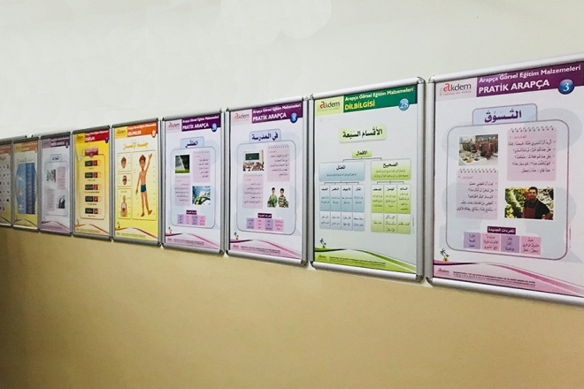
DİL SOKAKLARIMIZ

Slide 3
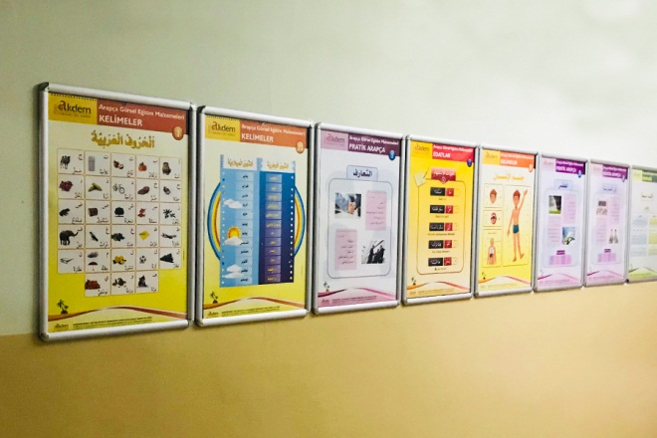

Slide 4
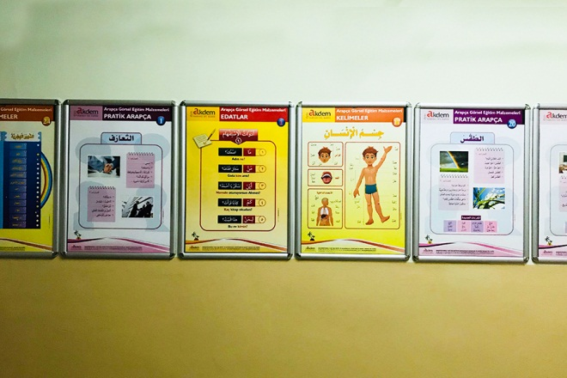

Slide 5
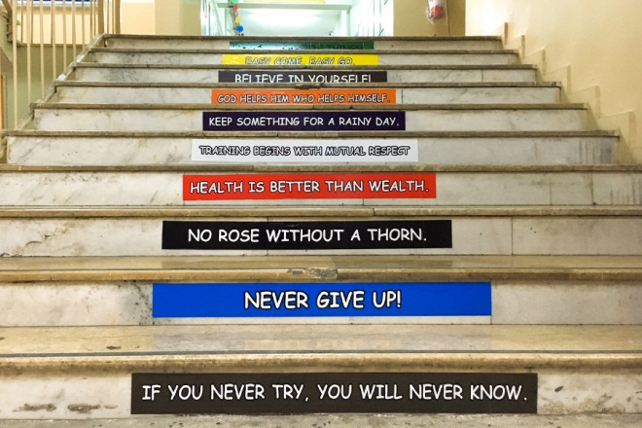

Slide 6
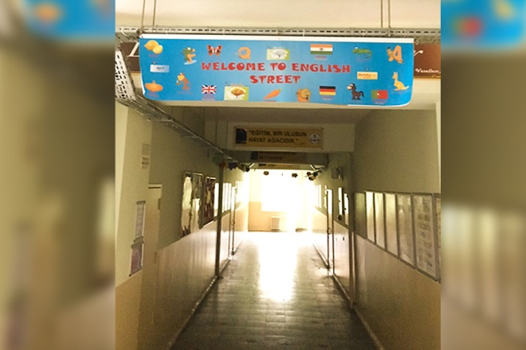

Slide 7
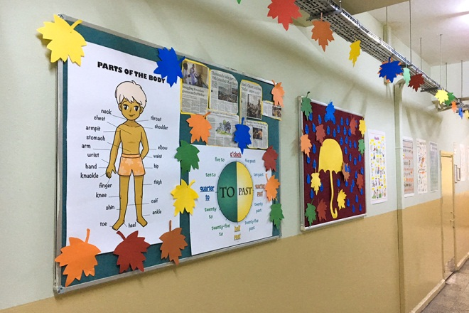

Slide 8
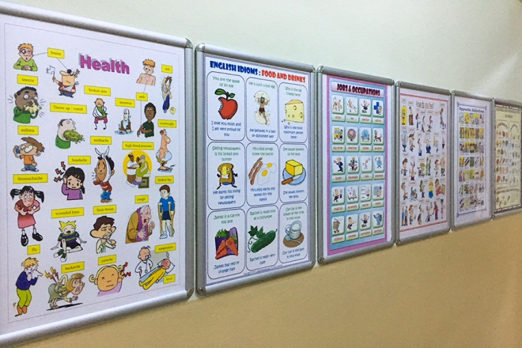

Slide 9
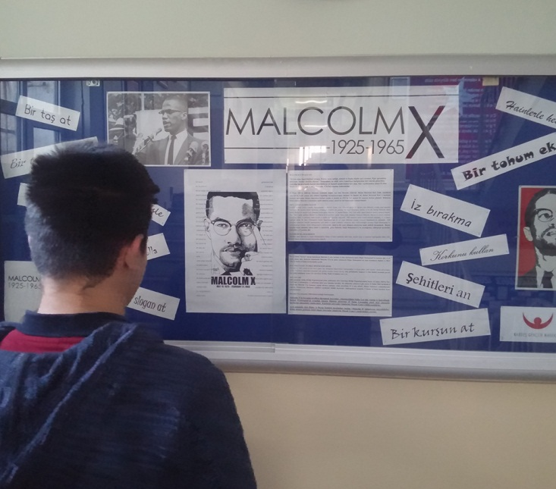

Slide 10
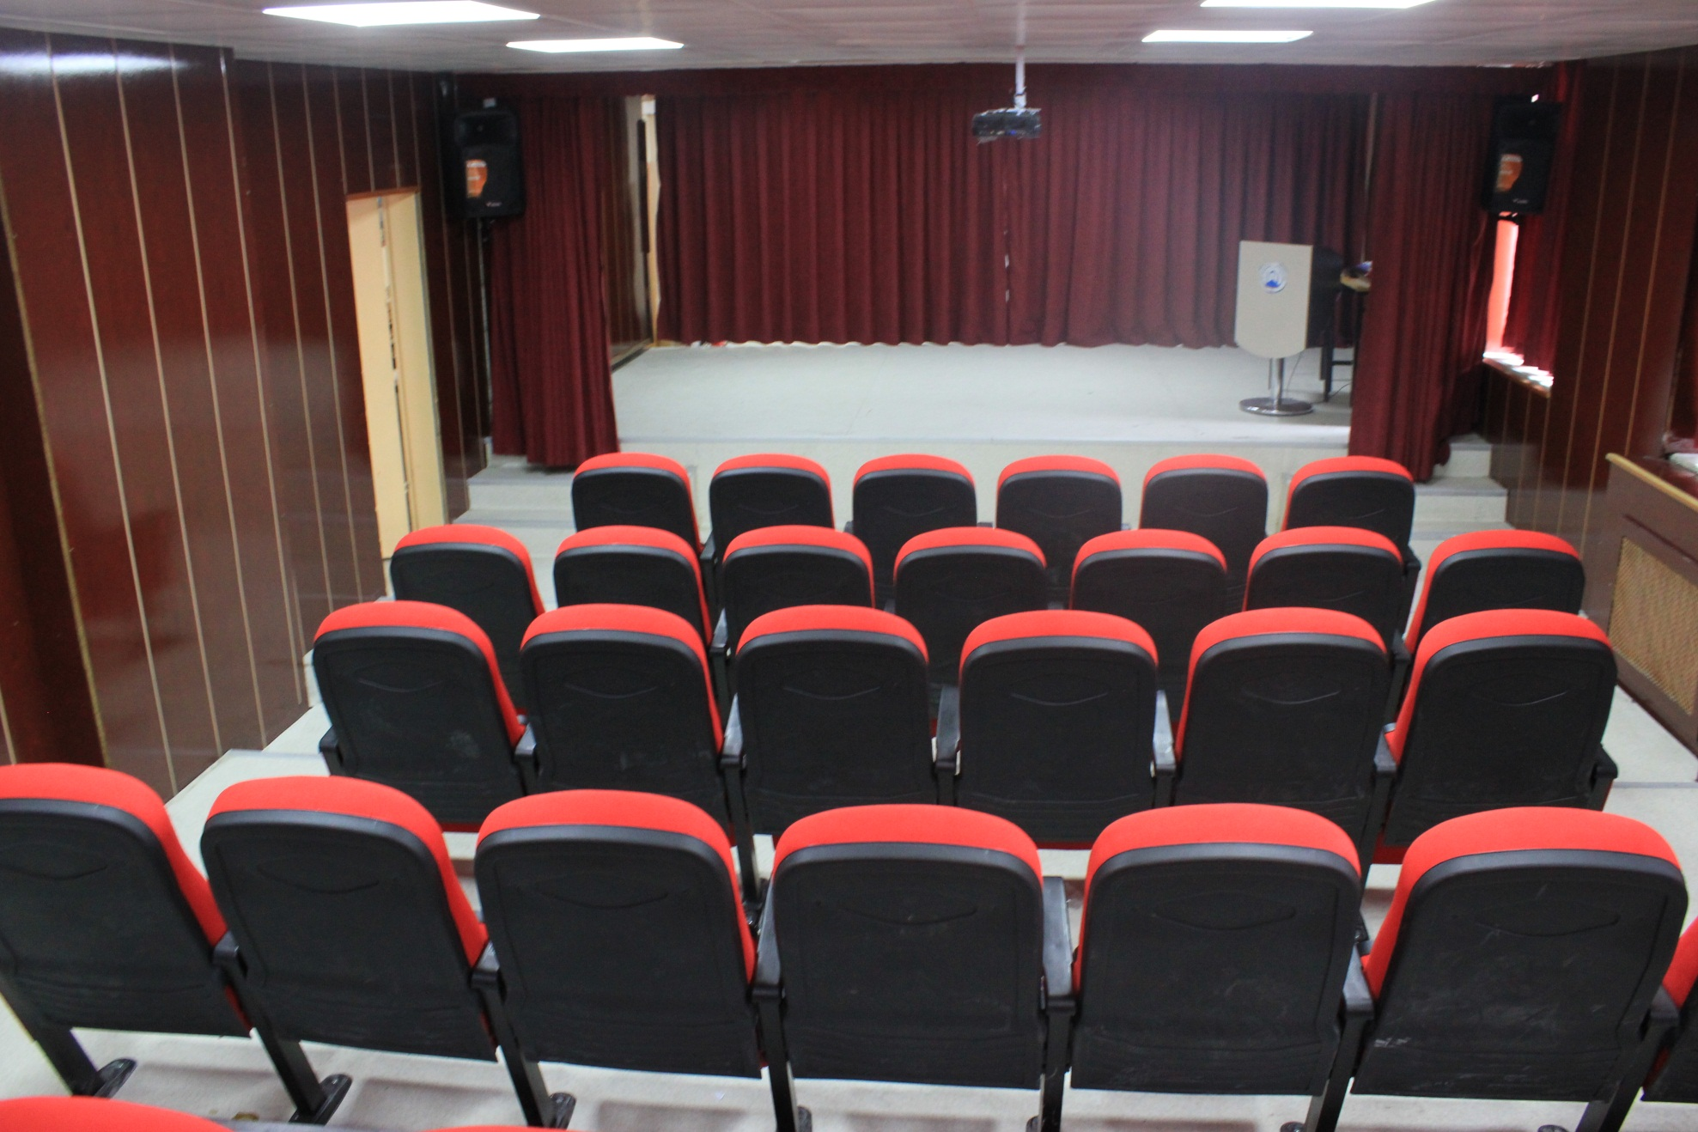
KONFERANS SALONUMUZ

Slide 11
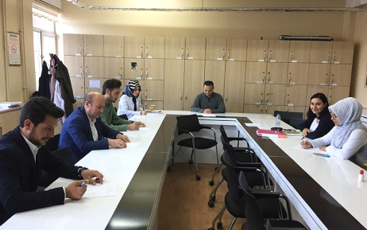
ÖĞRETMENLER ODASI

Slide 12
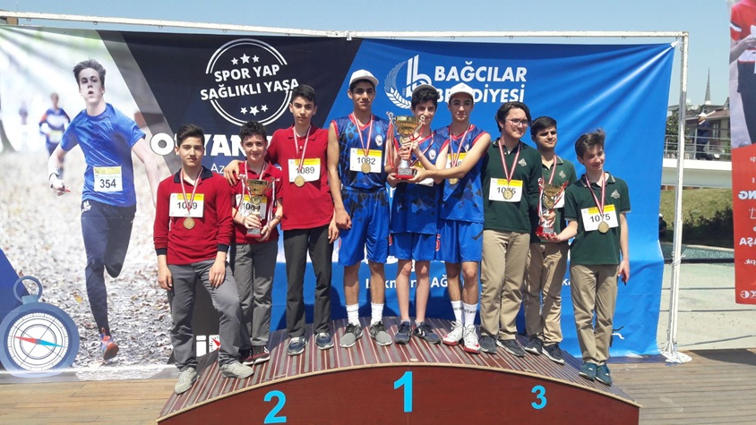
SPOR MÜSABAKALARINDAKİ DERECELERİMİZ

Slide 13
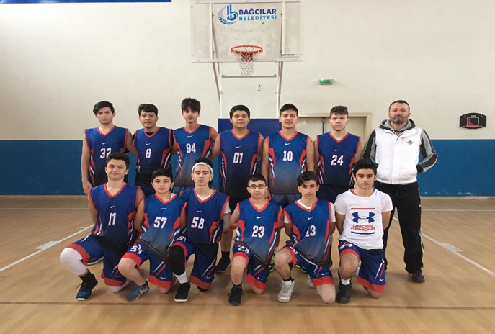

Slide 14
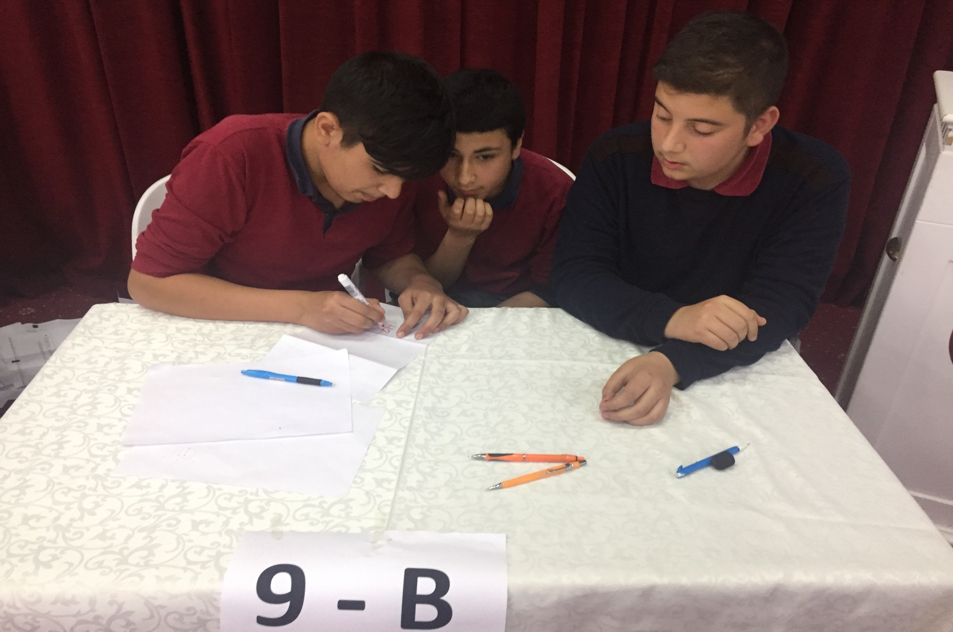
GELENEKSEL BİLGİ YARIŞMAMIZ

Slide 15
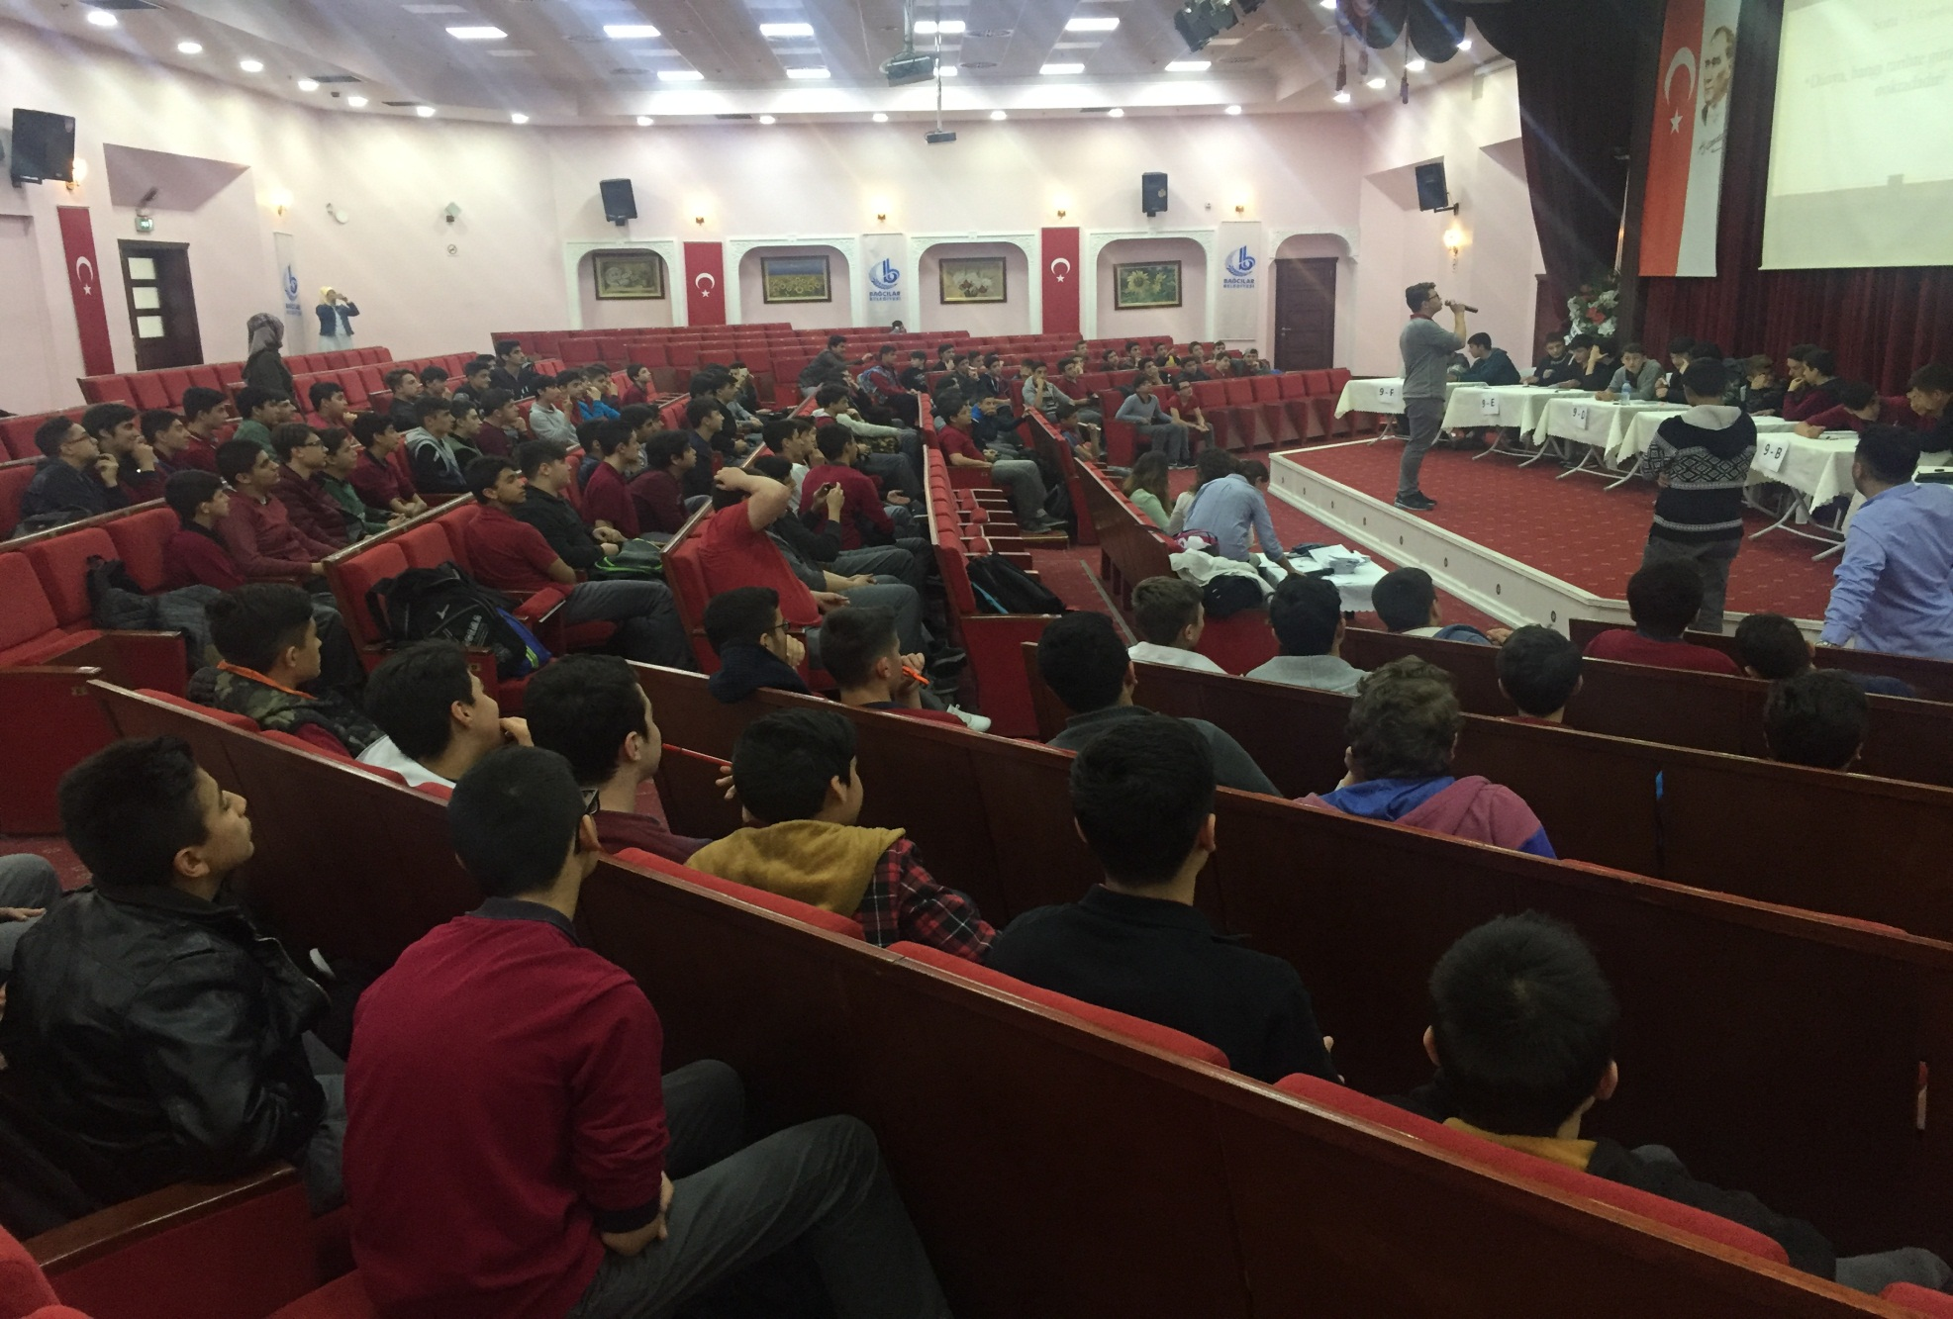

Slide 16
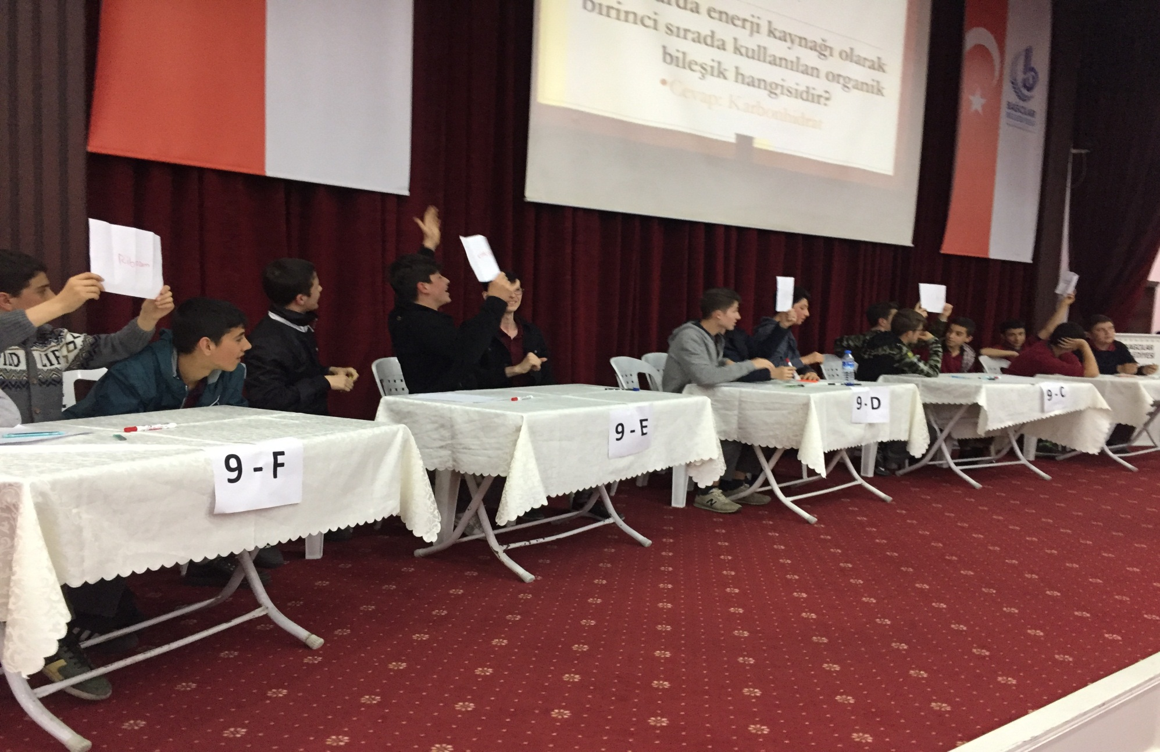

Slide 17
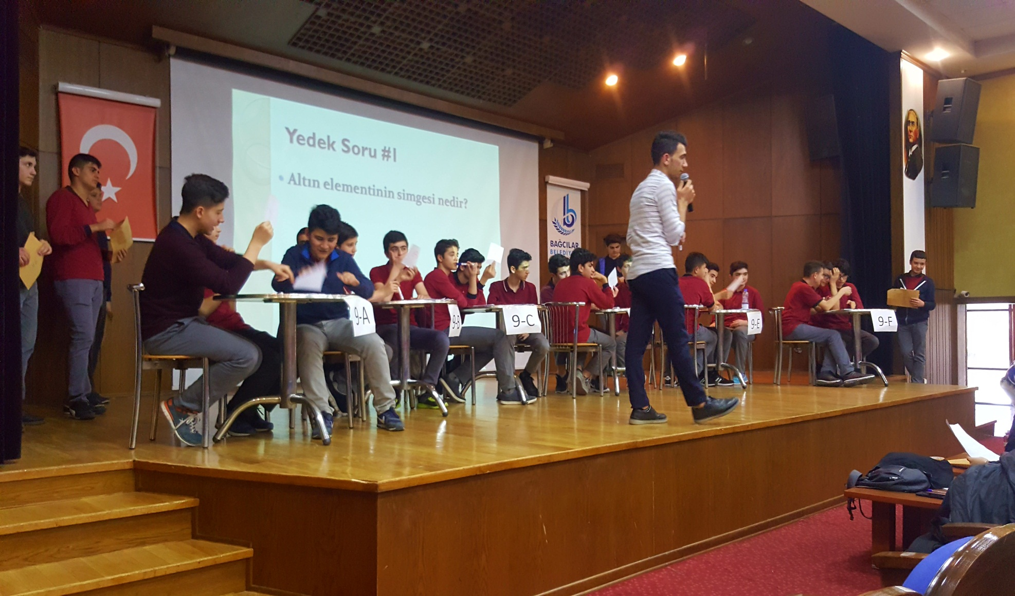

Slide 18
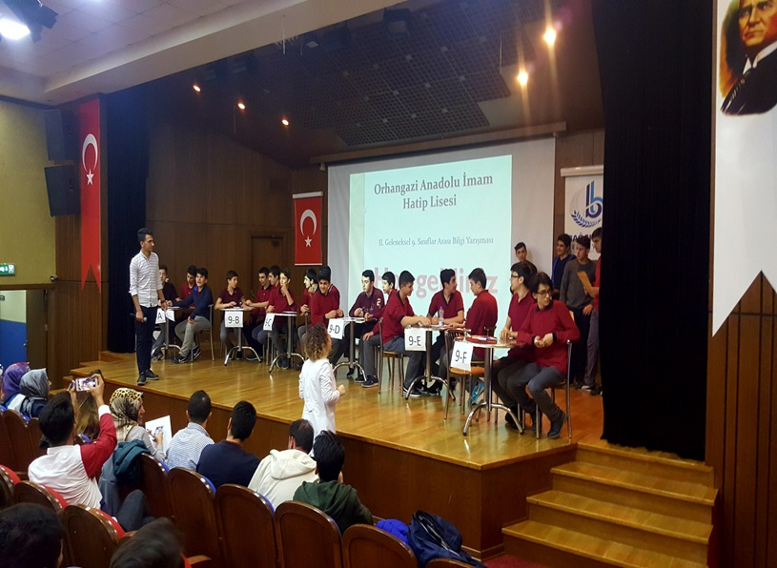

Slide 19
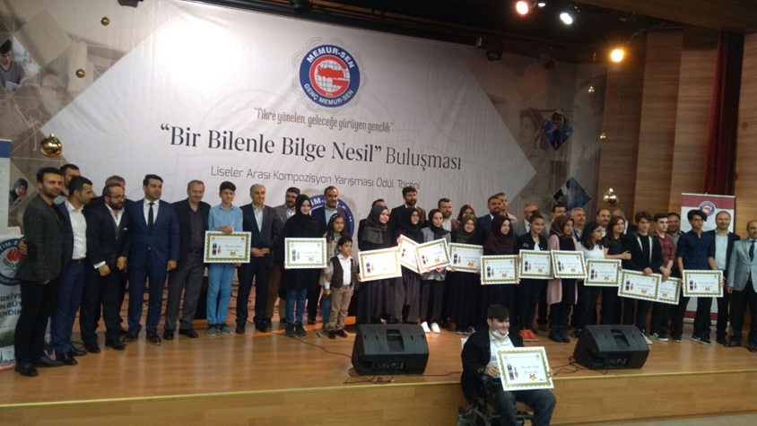
KOMPOZİSYON YARIŞMASI ÖDÜL TÖRENİ

Slide 20
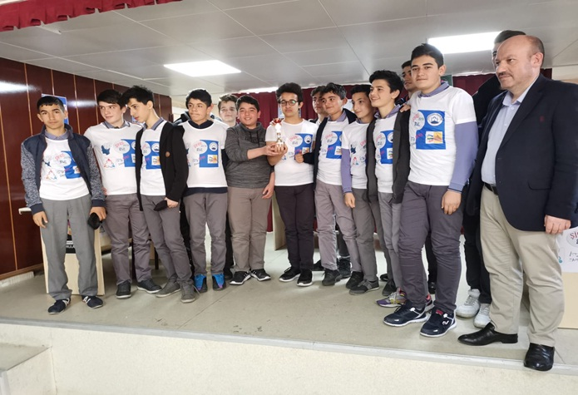
ŞİFREBUL YARIŞMASI ÖDÜL TÖRENİ

Slide 21
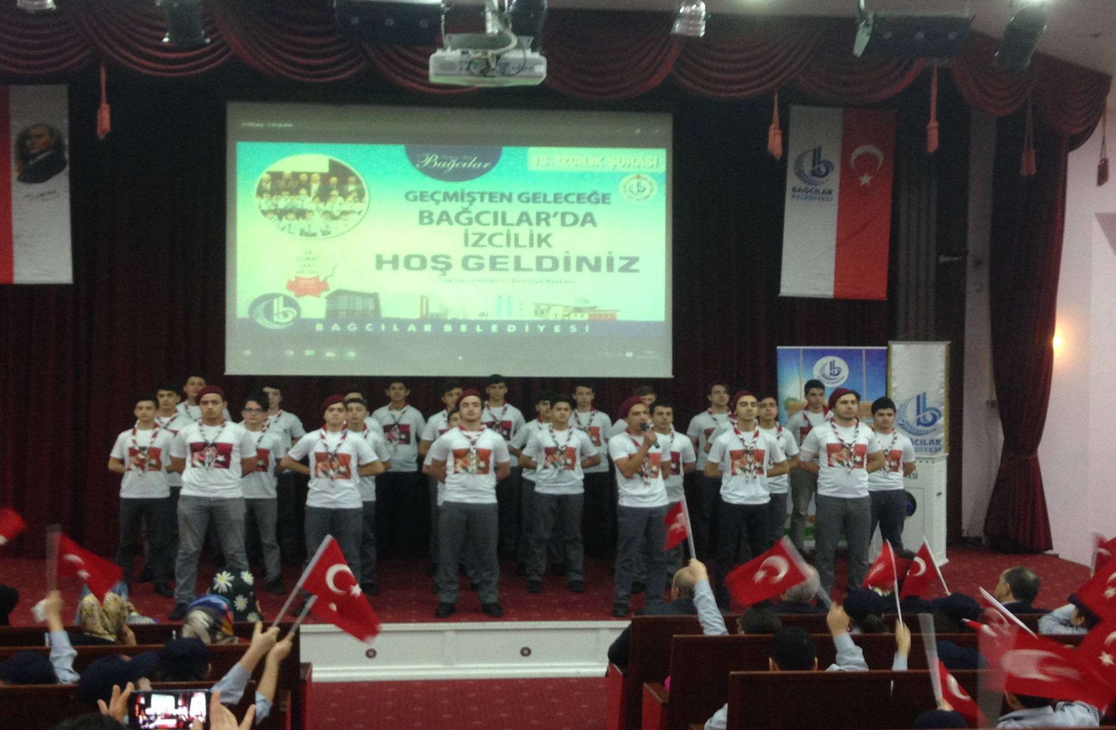
ORATORYO EKİBİMİZ

Slide 22
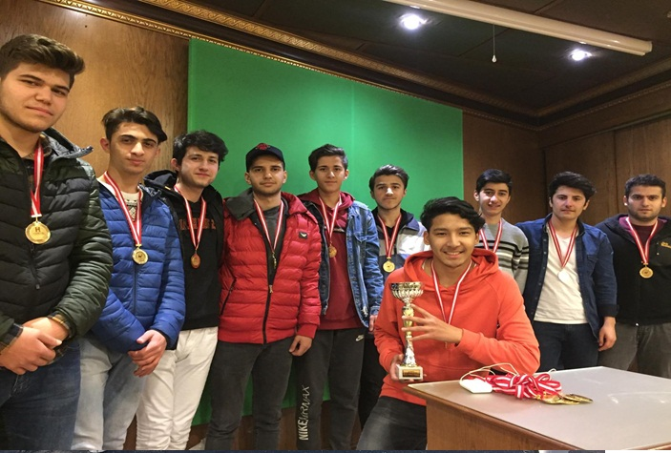
ŞAMPİYON FUTBOL TAKIMIMIZ

Slide 23
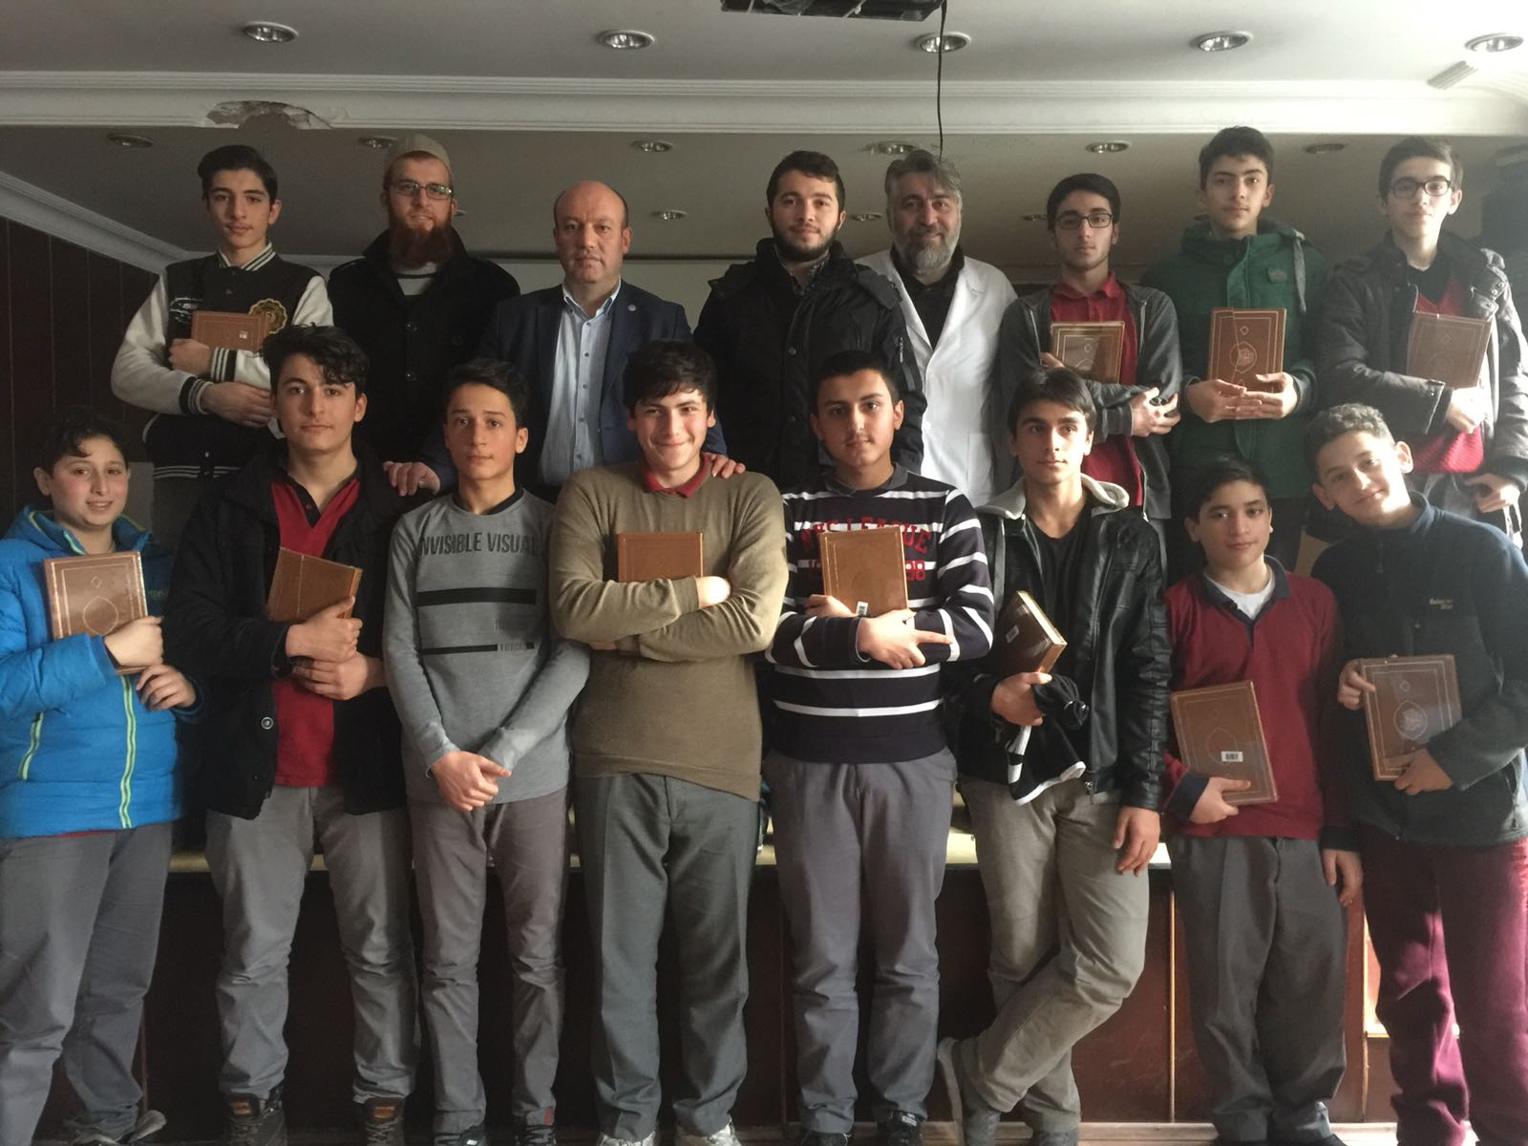
KUR’AN-I KERİM’İ GÜZEL OKUMA YARIŞMAMIZ

Slide 24
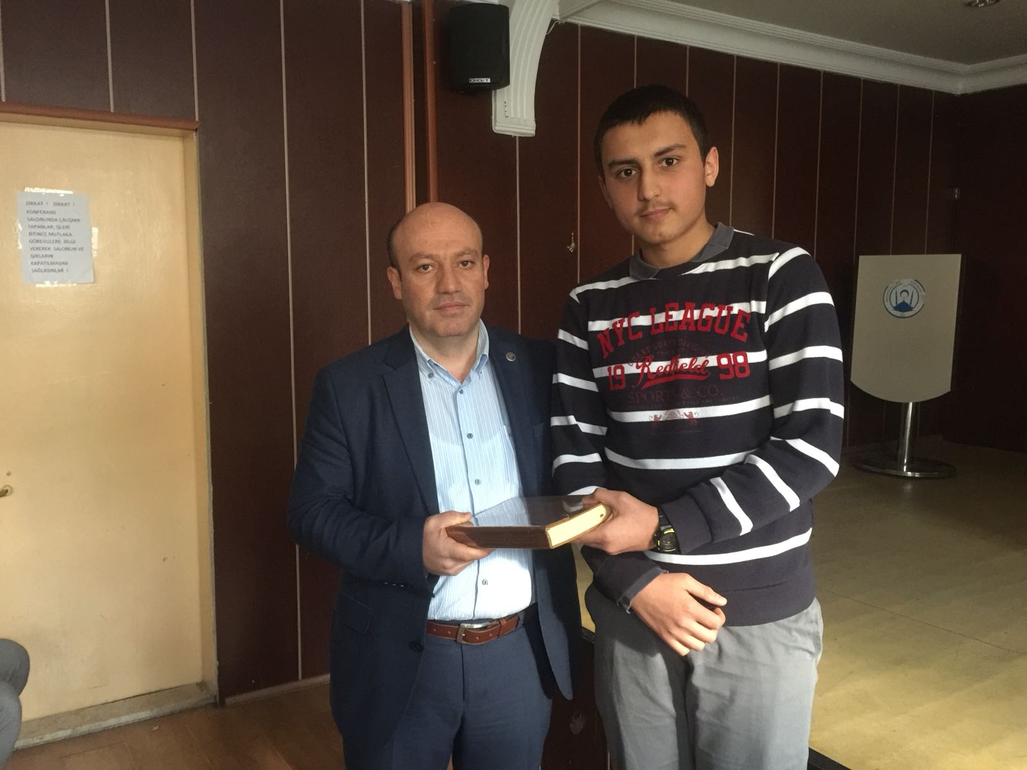

Slide 25
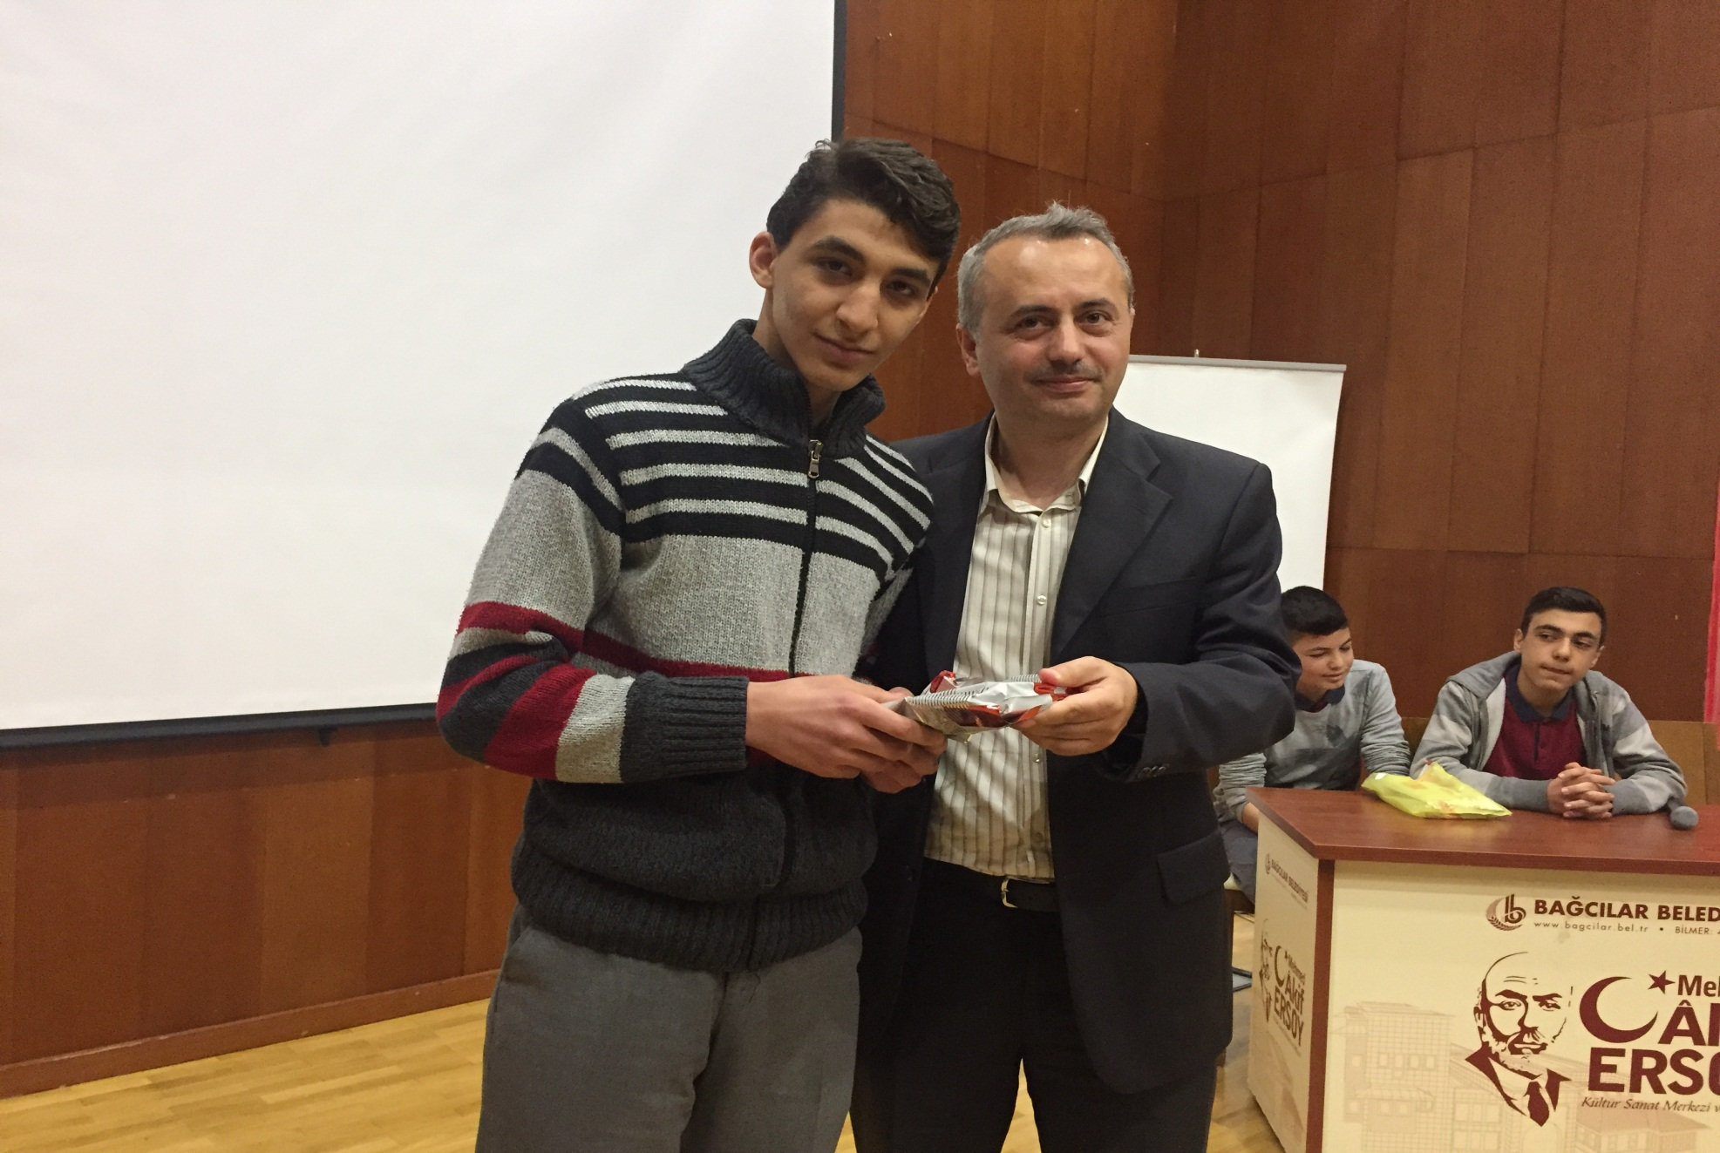

Slide 26
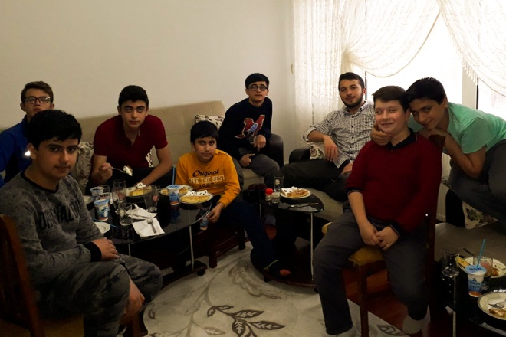
EV ZİYARETLERİMİZ

Slide 27
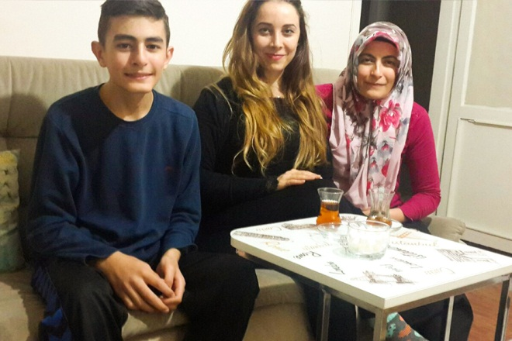

Slide 28

OKUL DERGİMİZ
DERGİMİZ OKUL

Slide 29
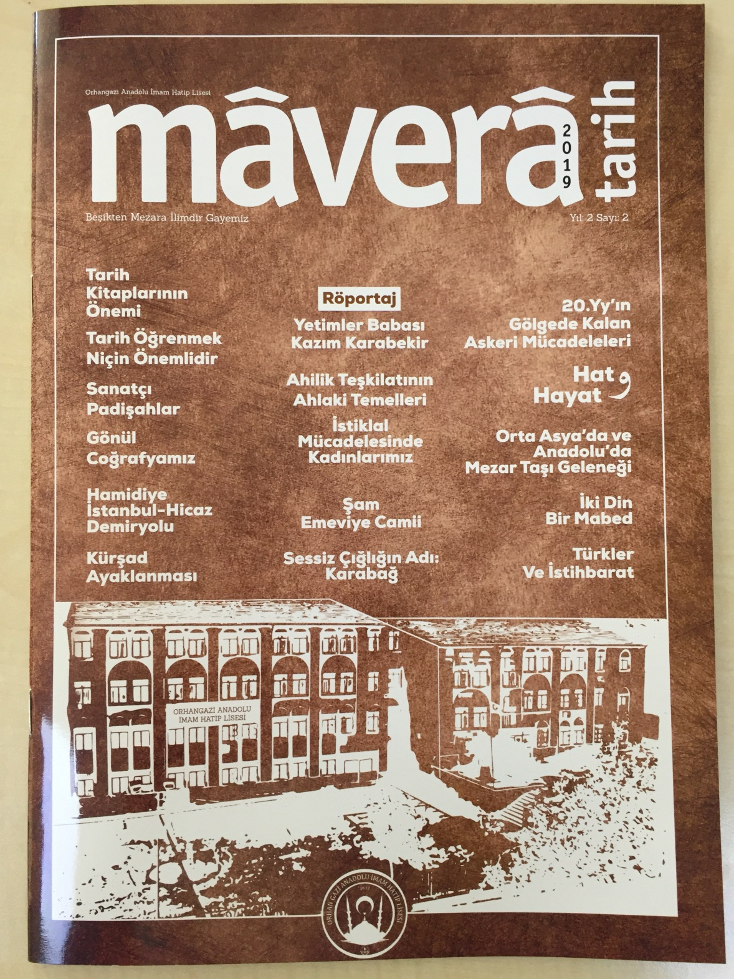
TARİH DERGİMİZ
DERGİMİZ TARİH

Slide 30
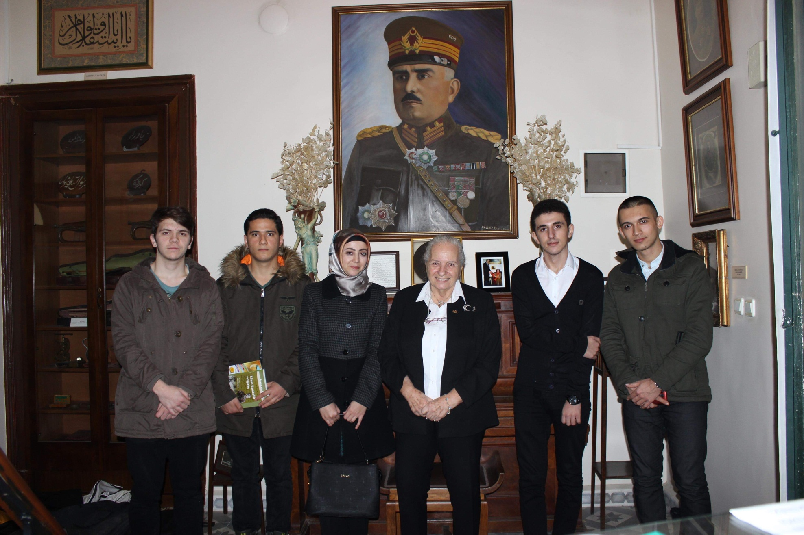
KAZIM KARABEKİR’İN DEĞERLİ KIZI İLE GÖRÜŞMEMİZ

Slide 31
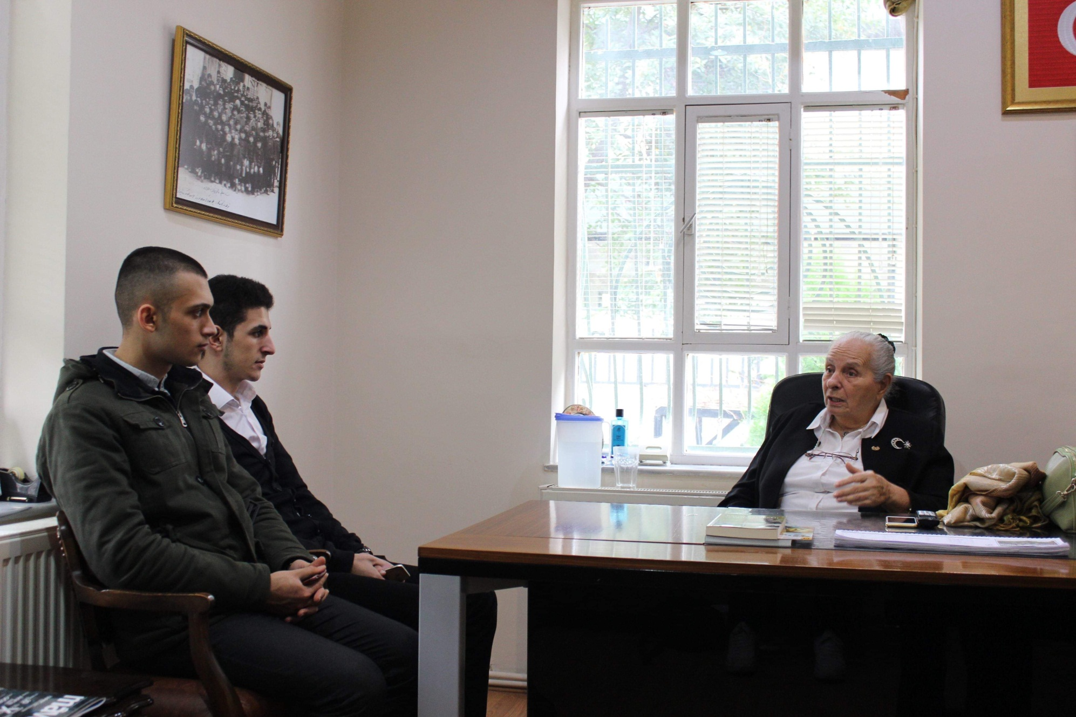

Slide 32
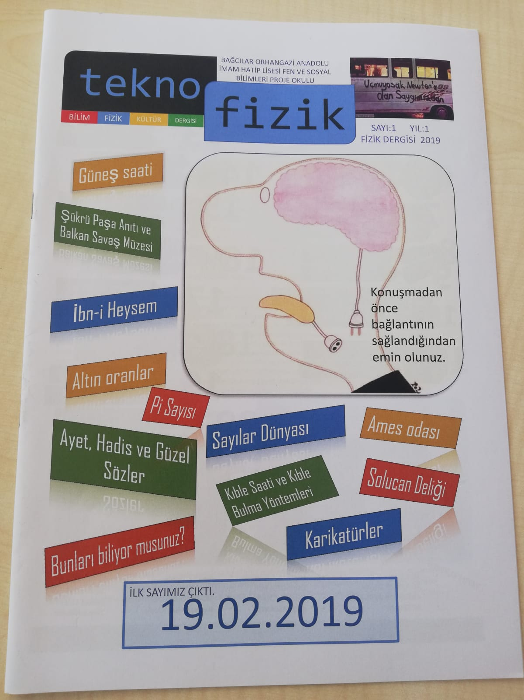
BİLİM TEKNİK DERGİMİZ

Slide 33
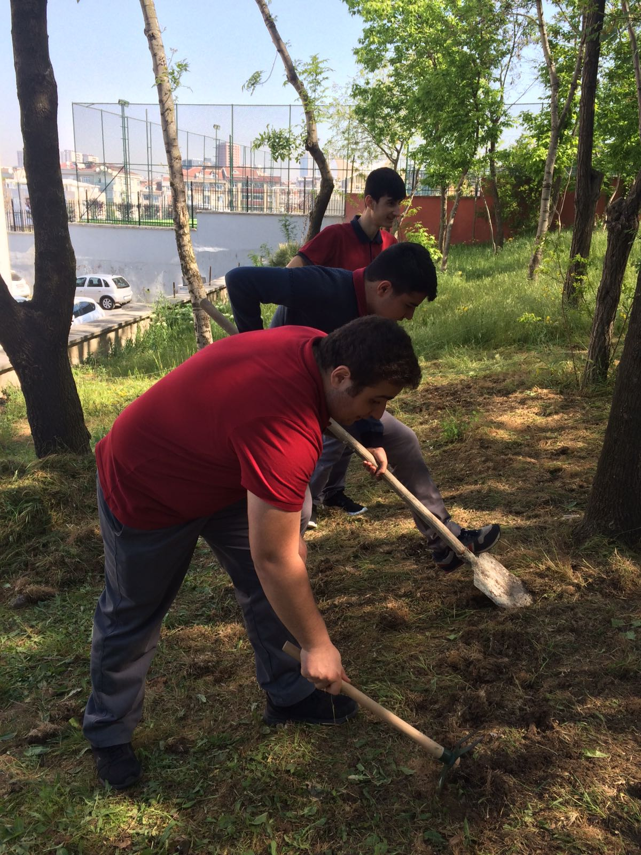

Slide 34
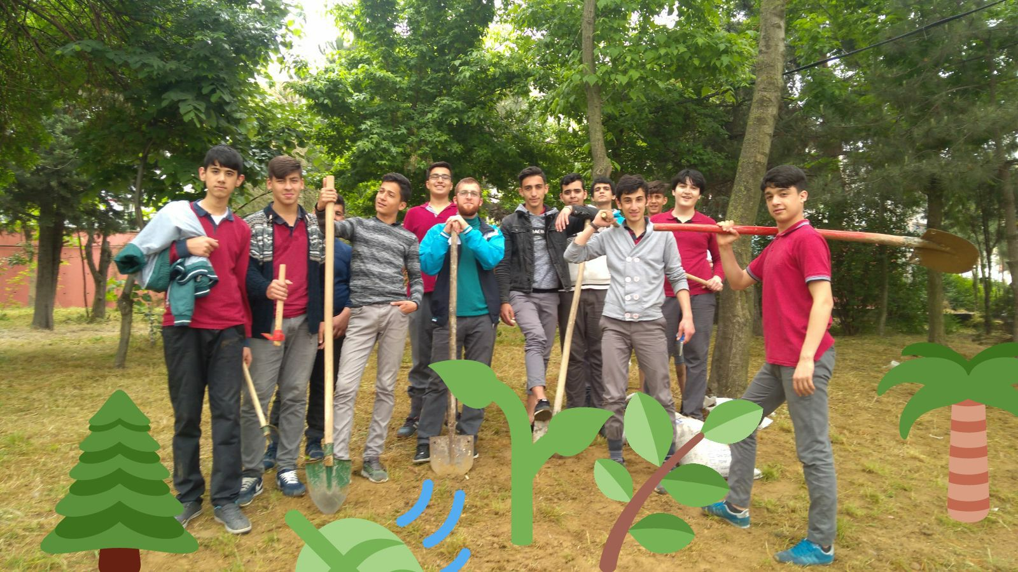

Slide 35
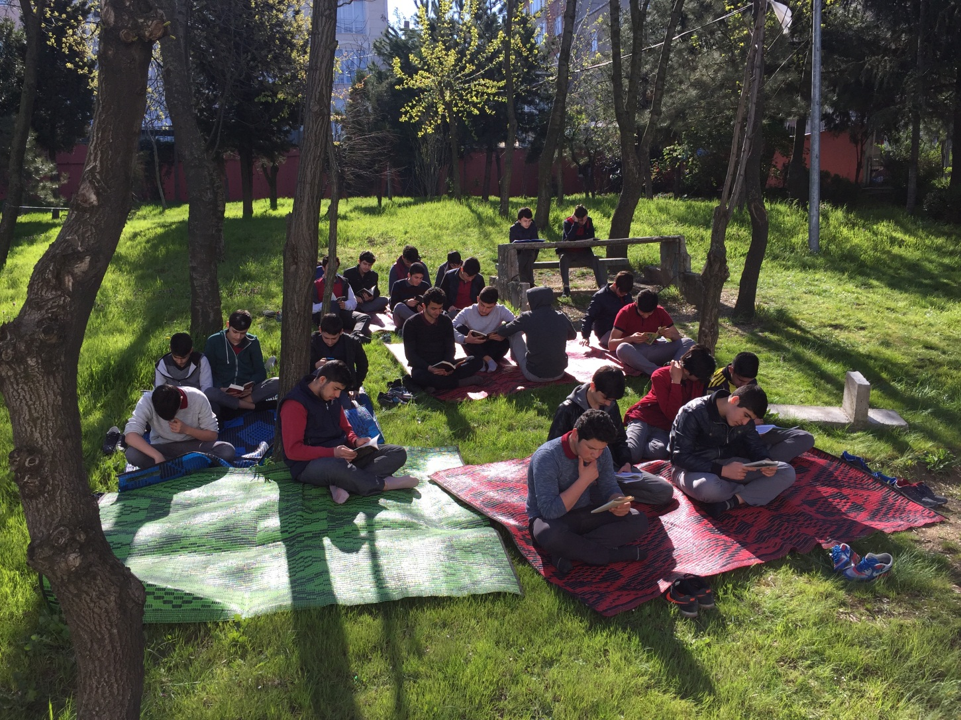

Slide 36
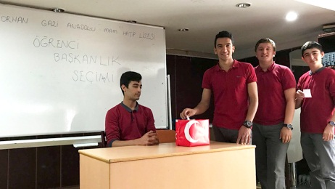

Slide 37
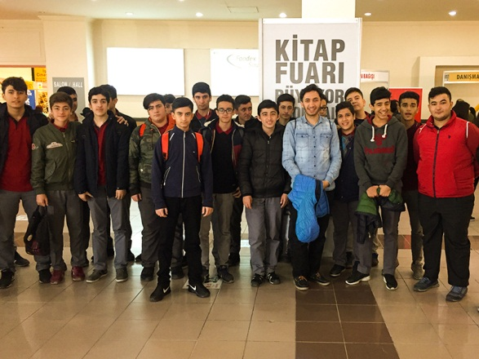
KİTAP FUARINDAN GÖRÜNTÜLERİMİZ

Slide 38
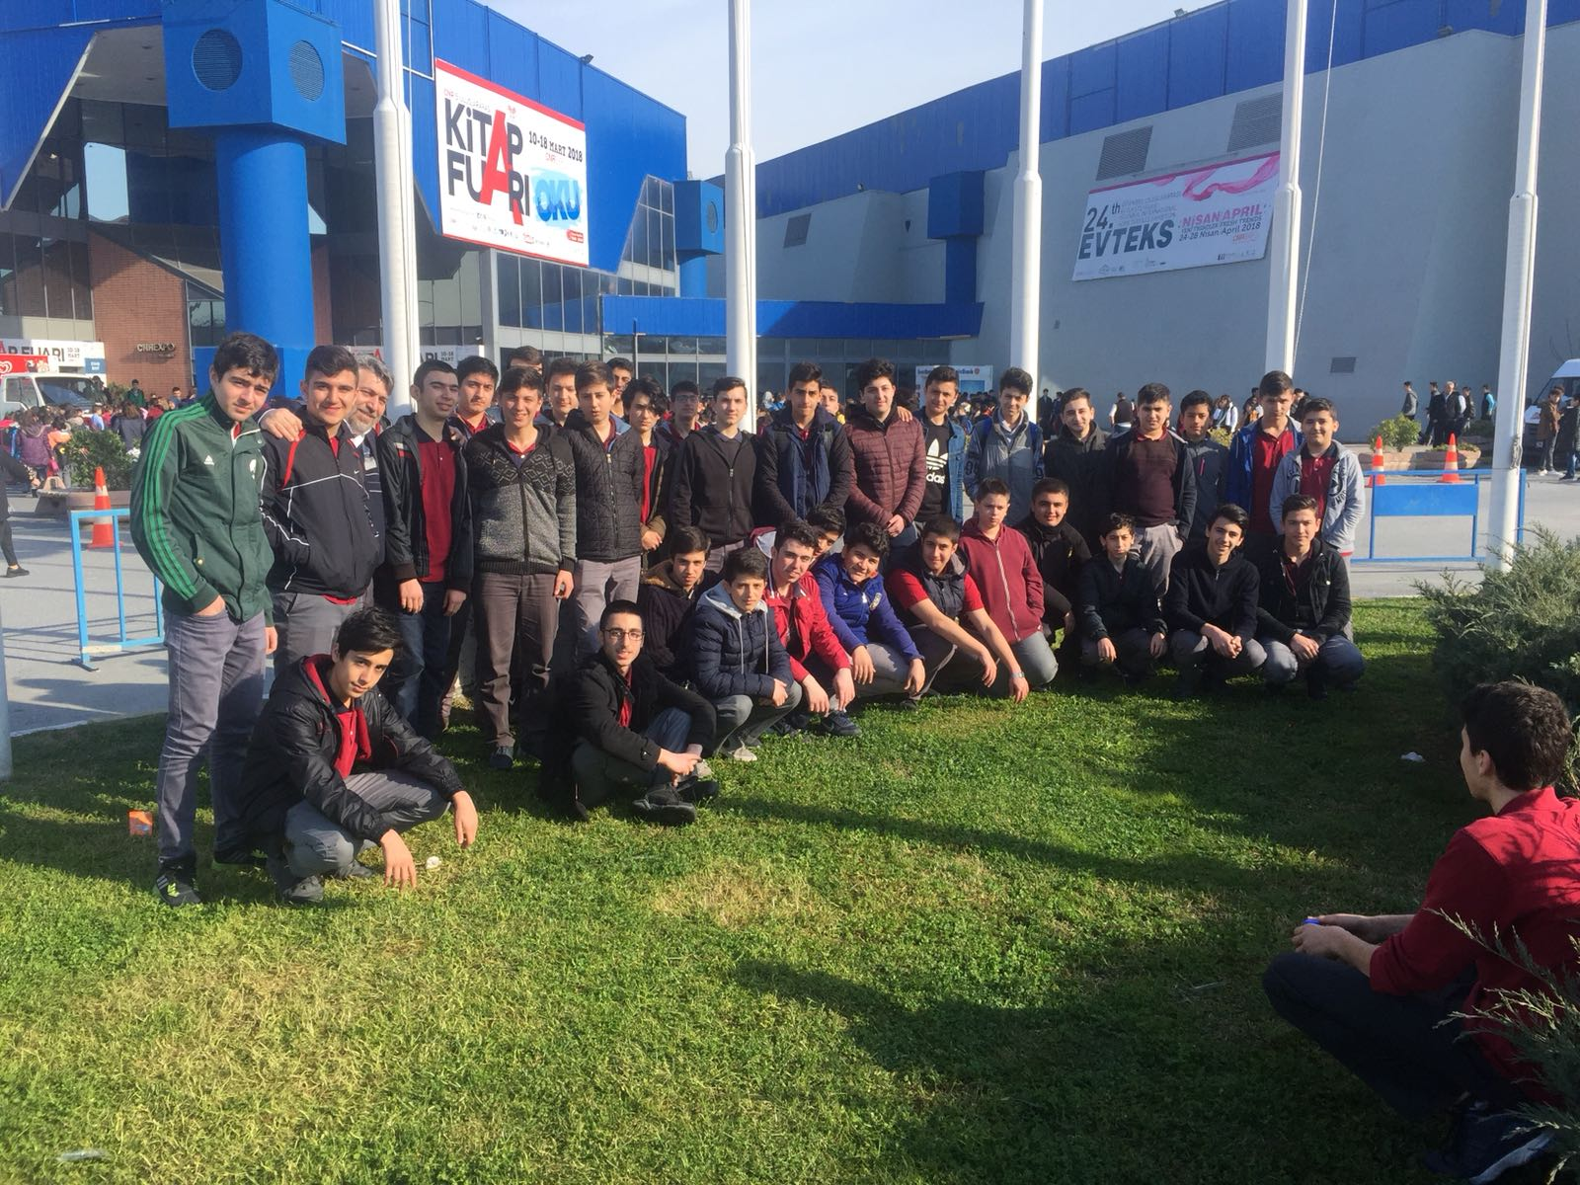

Slide 39
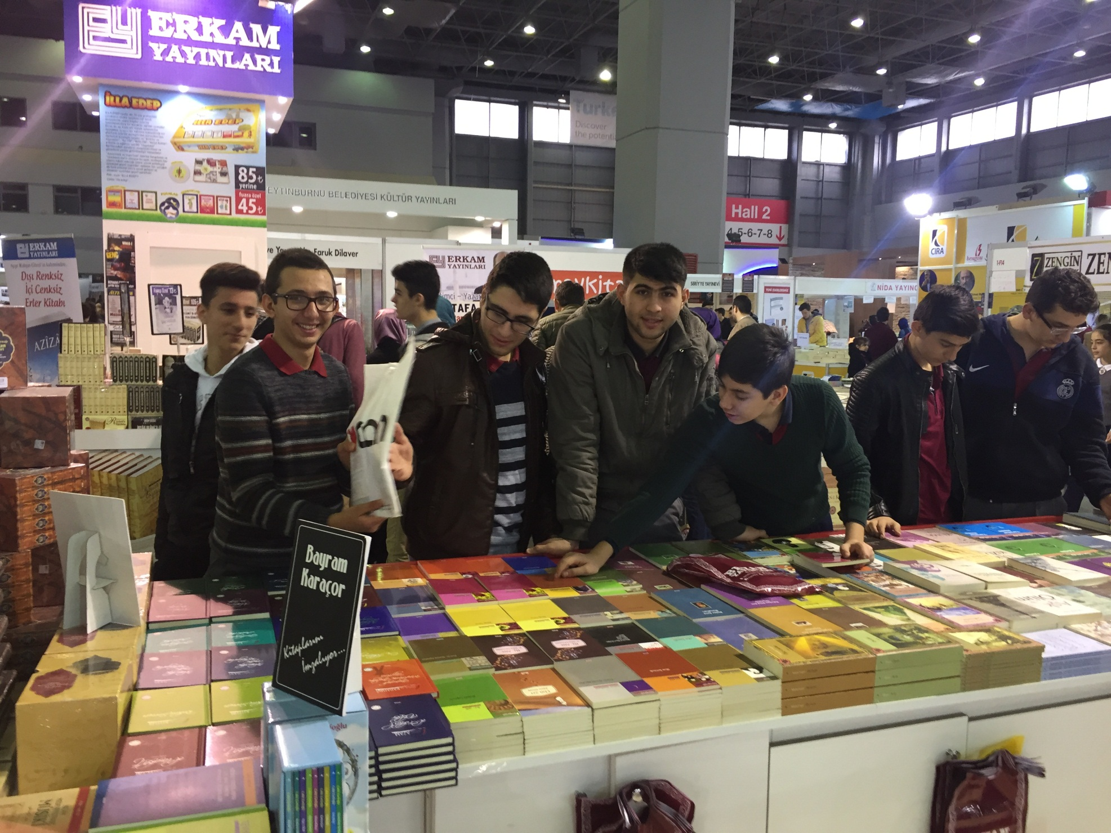

Slide 40
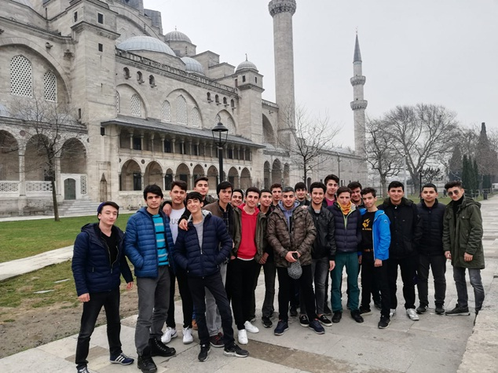
SÜLEYMANİYE CAMİİ ZİYARETİMİZ

Slide 41
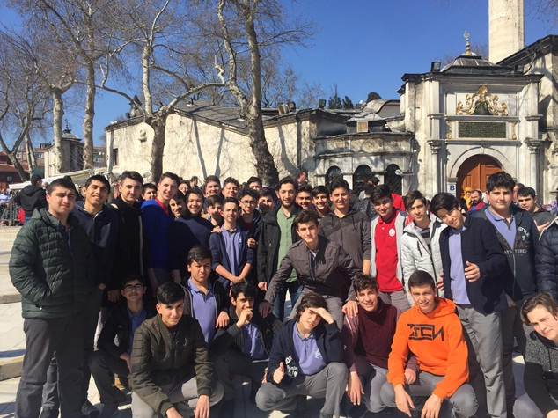
EYÜP SULTAN CAMİİ GEZİMİZ

Slide 42
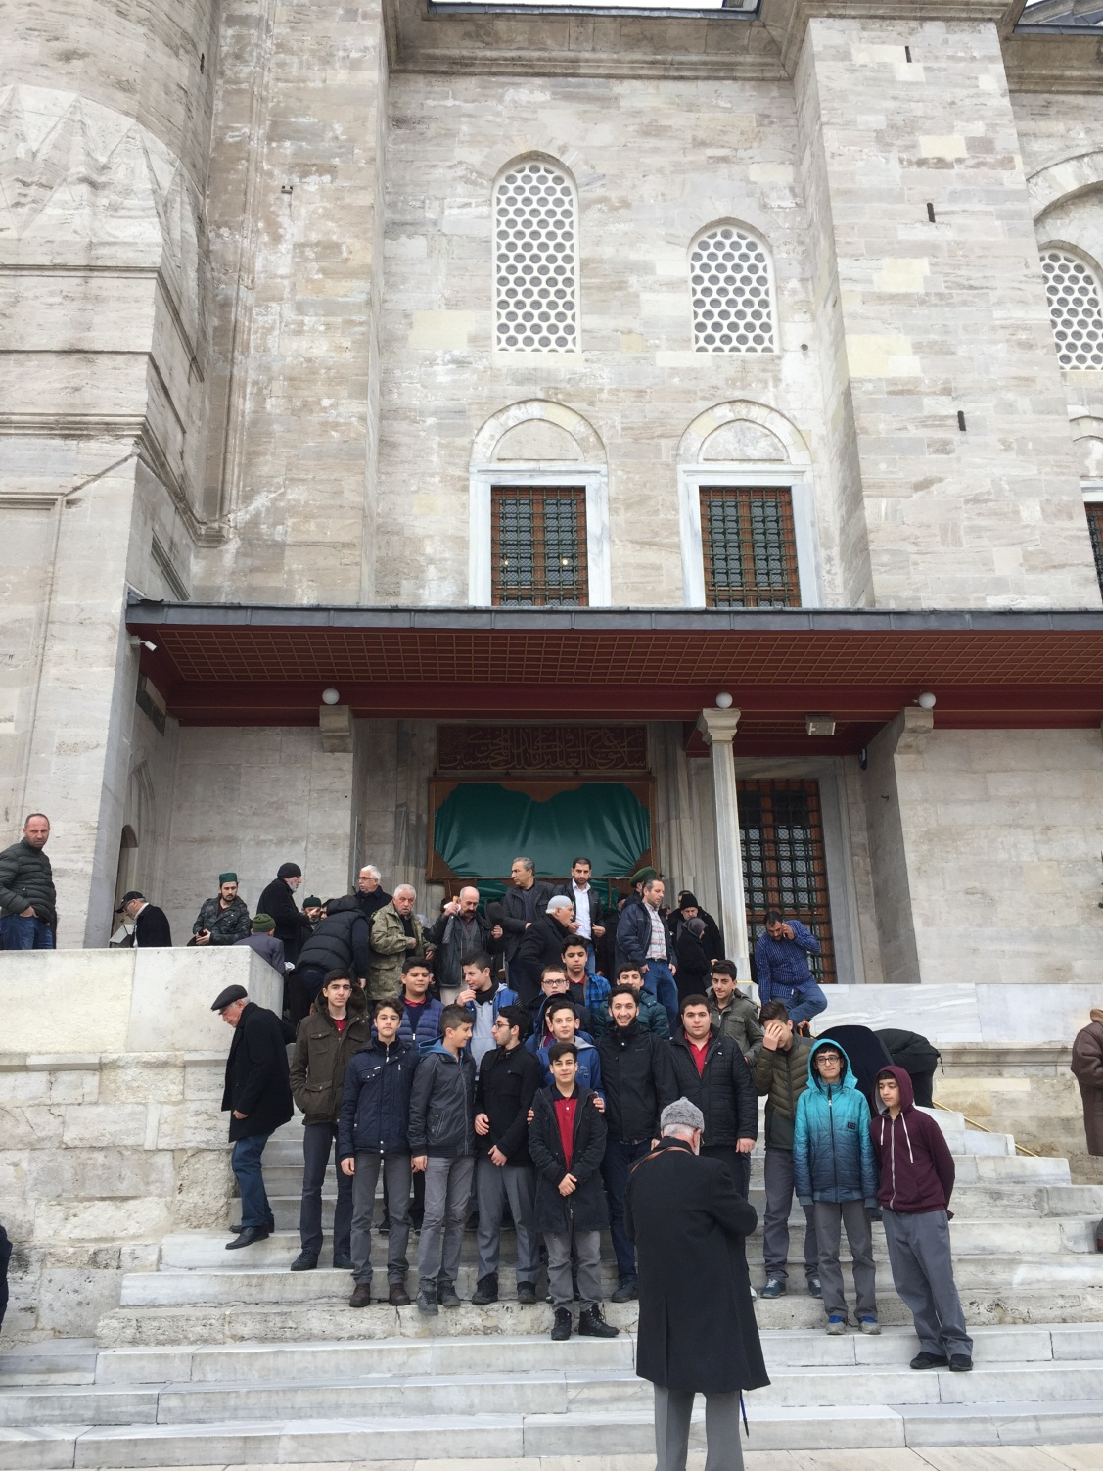
FATİH CAMİ GEZİMİZ

Slide 43
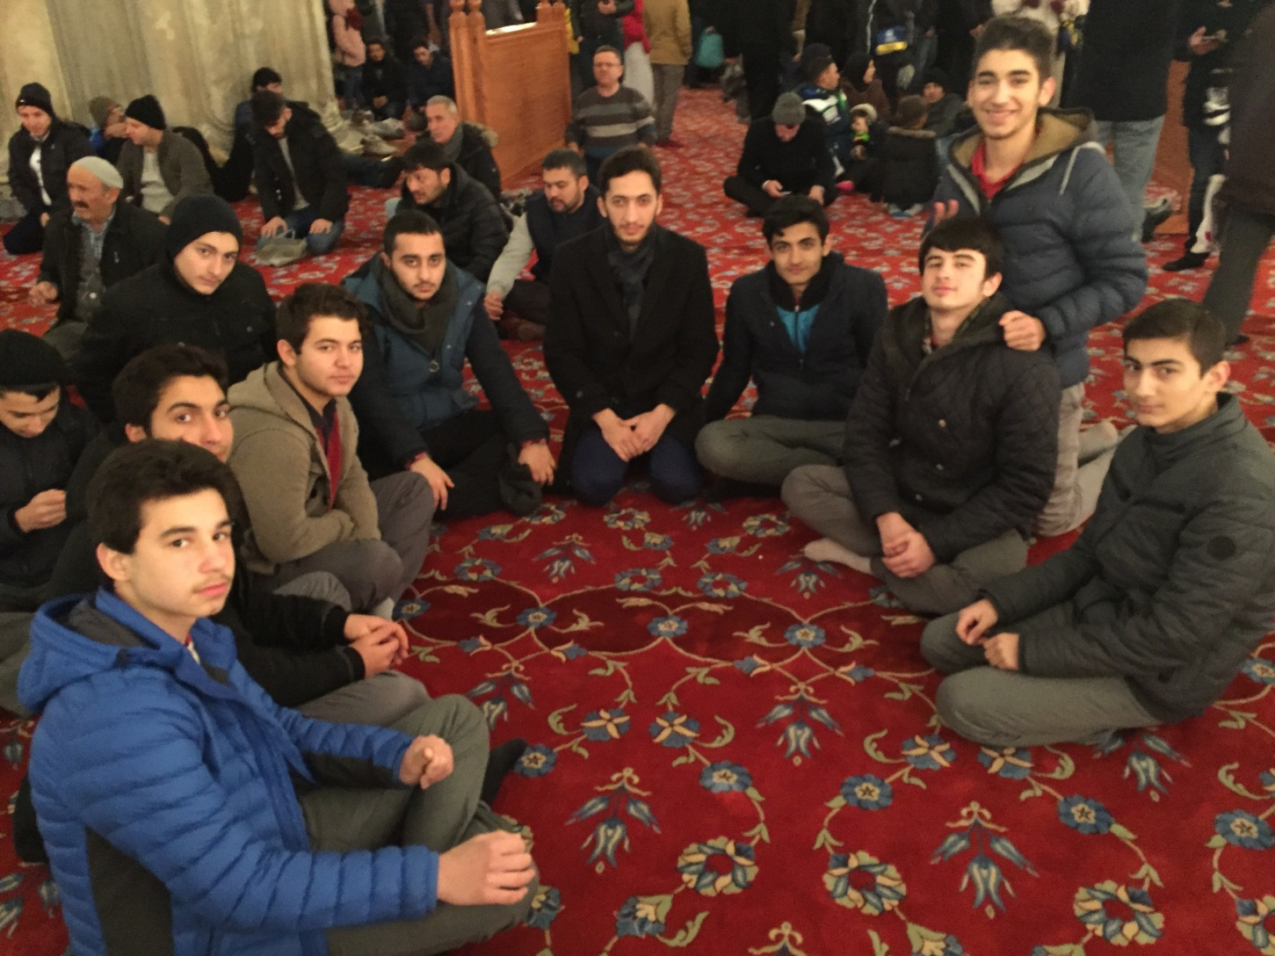

Slide 44
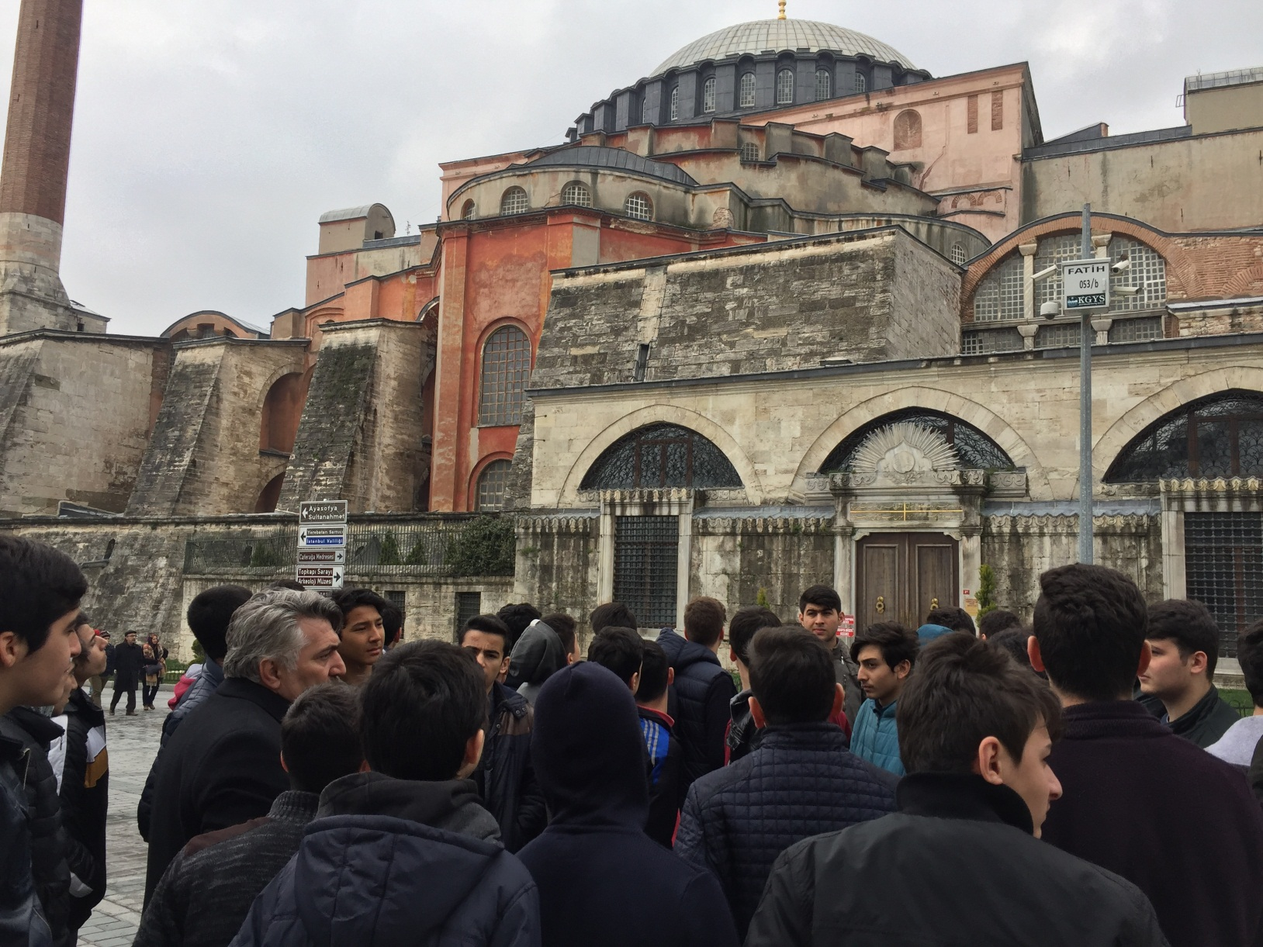
AYASOFYA GEZİMİZ

Slide 45
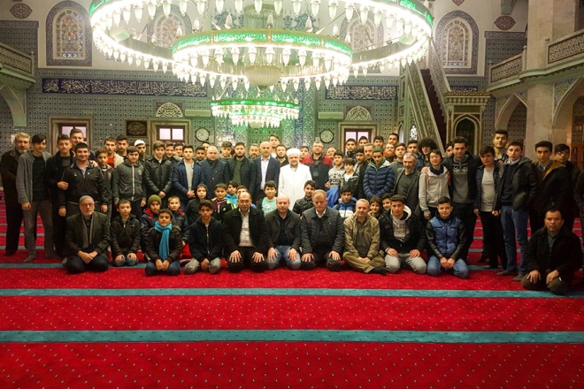
SABAH NAMAZI PROGRAMIMIZ

Slide 46
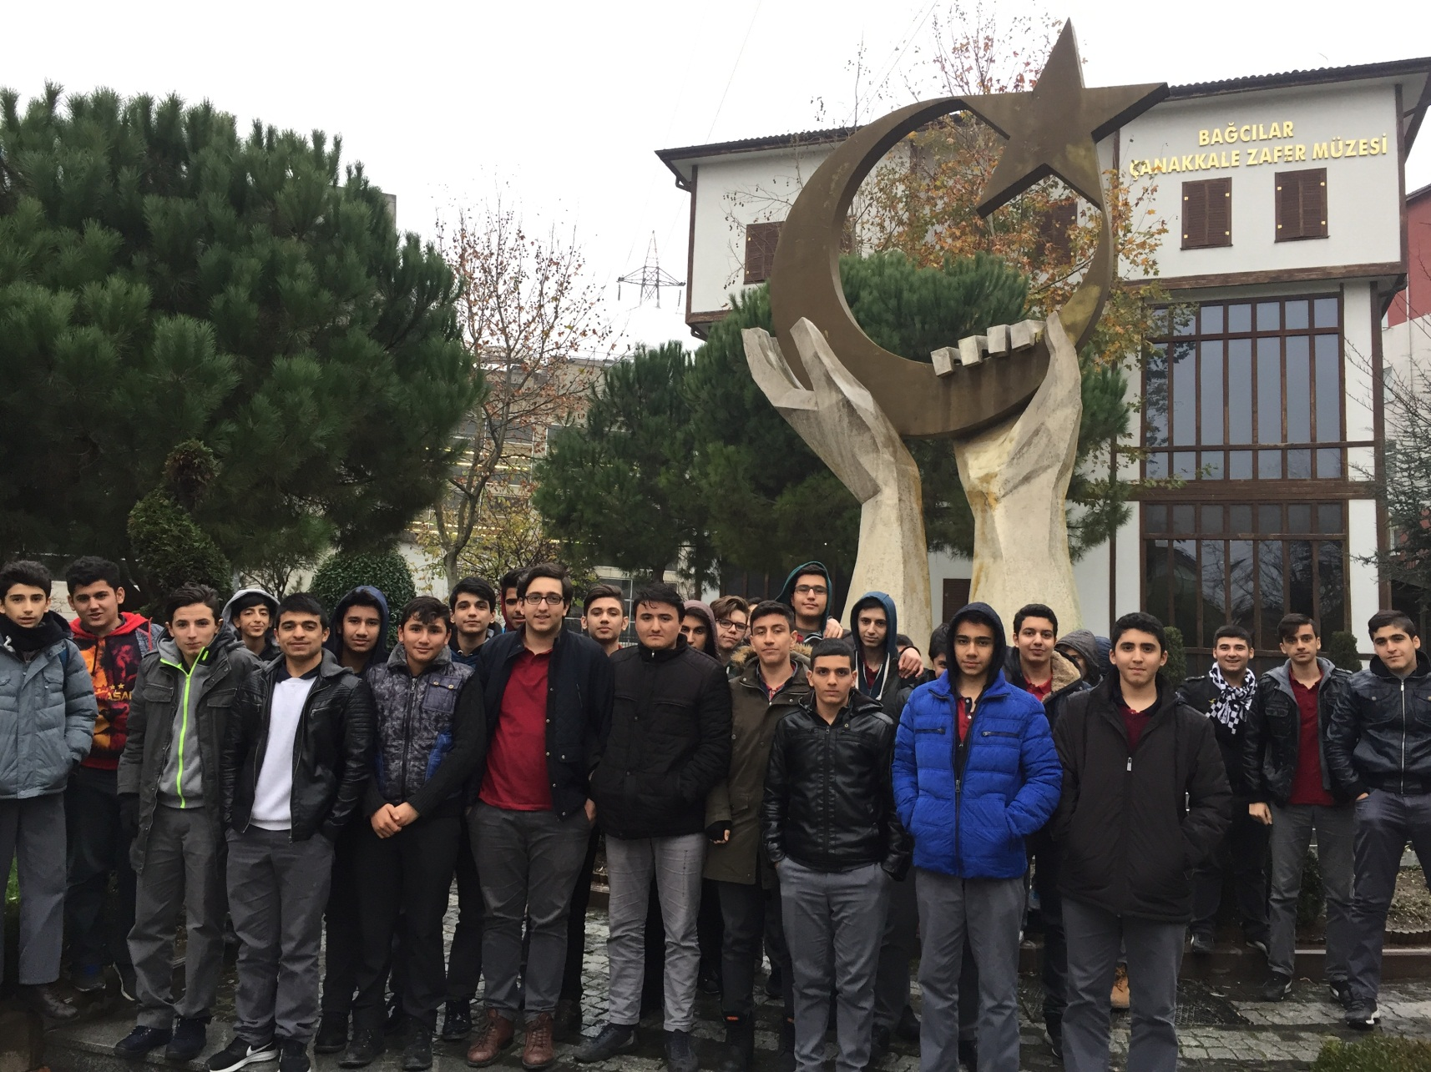
ÇANAKKALE ZAER MÜZZESİ GEZİMİZ

Slide 47
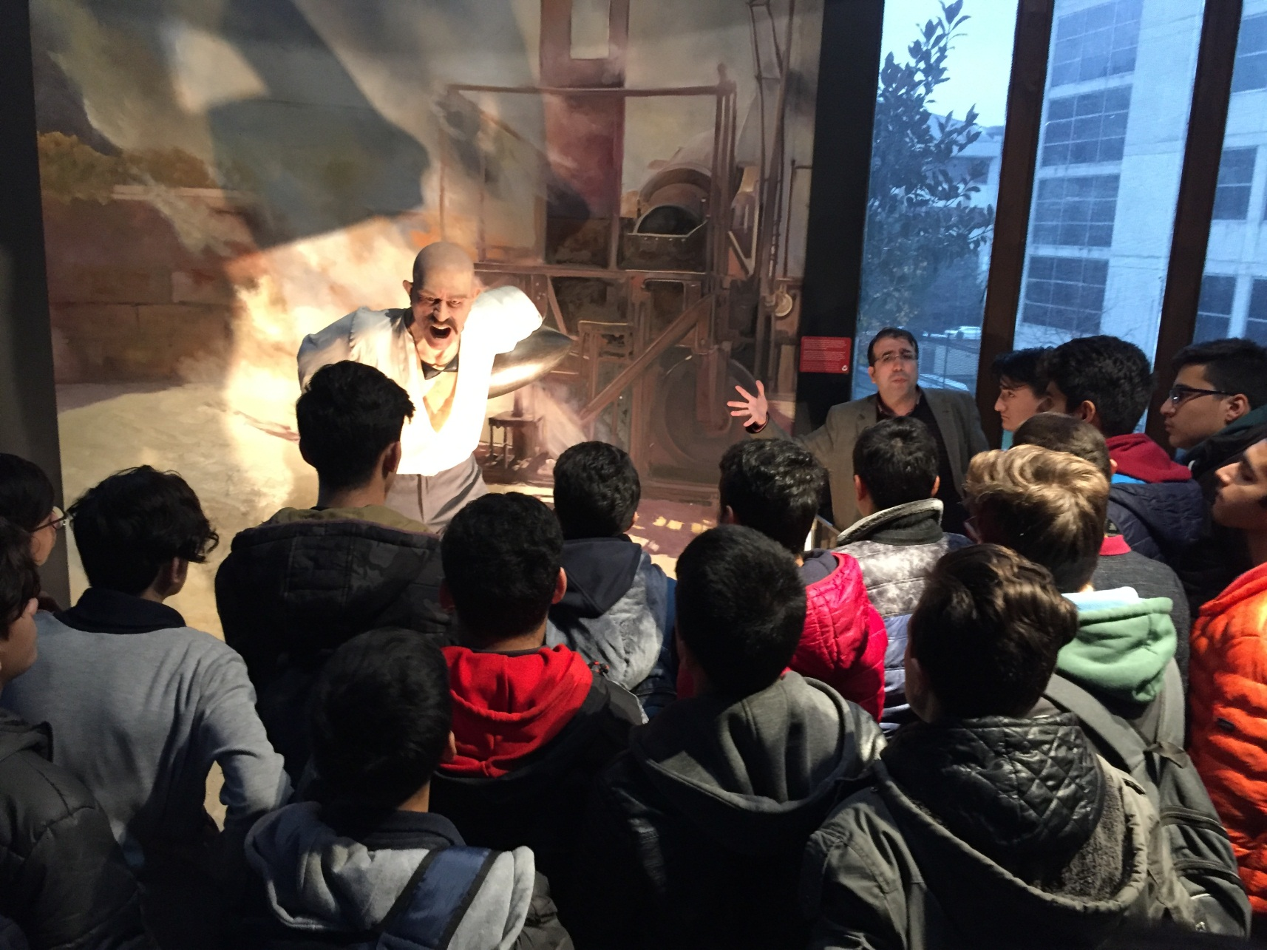

Slide 48
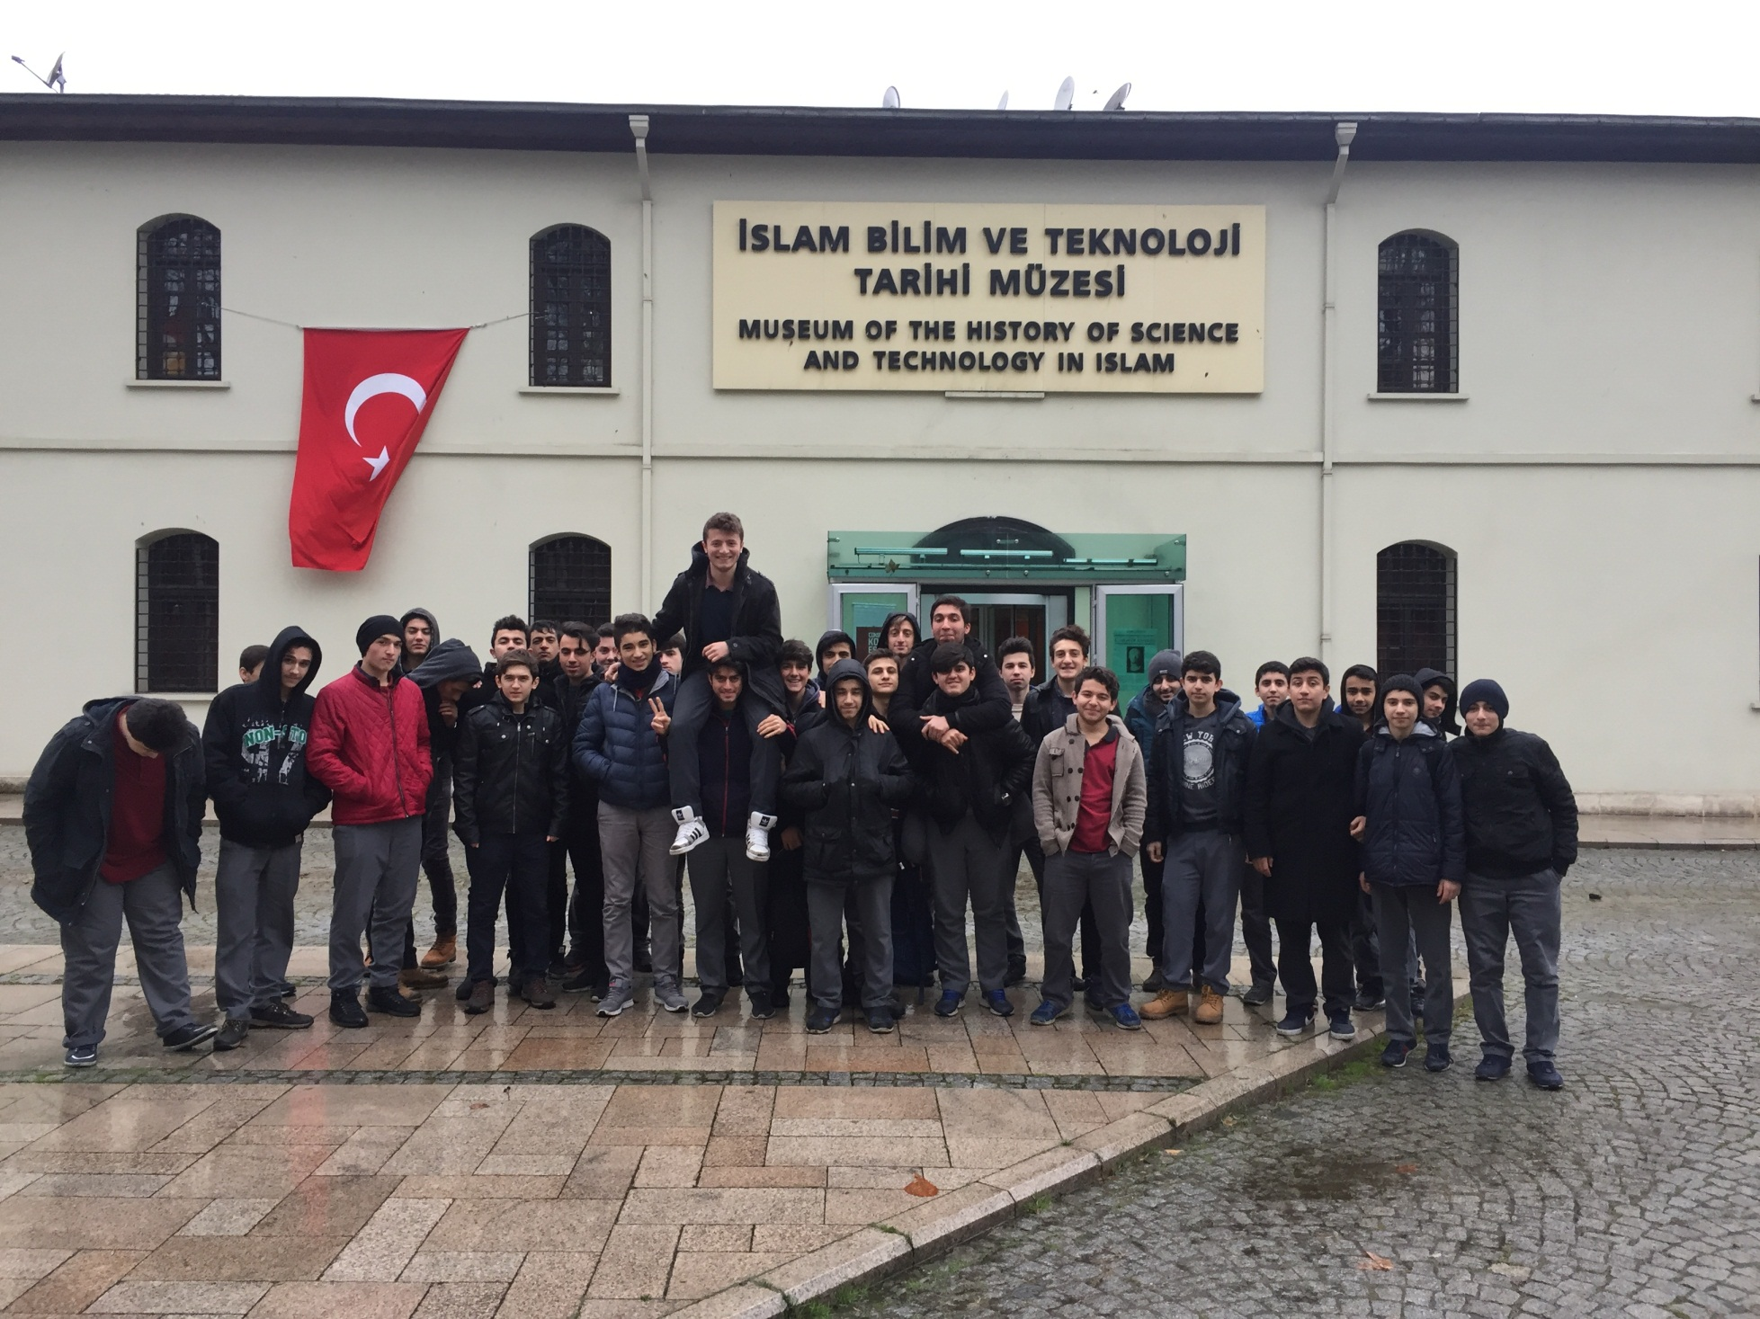

Slide 49
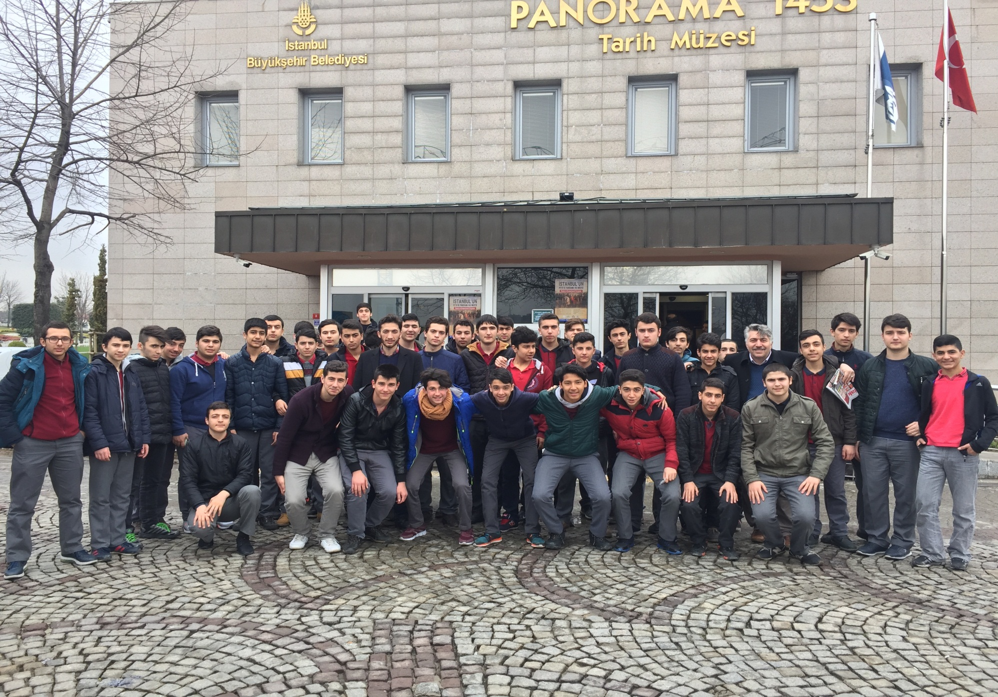

Slide 50
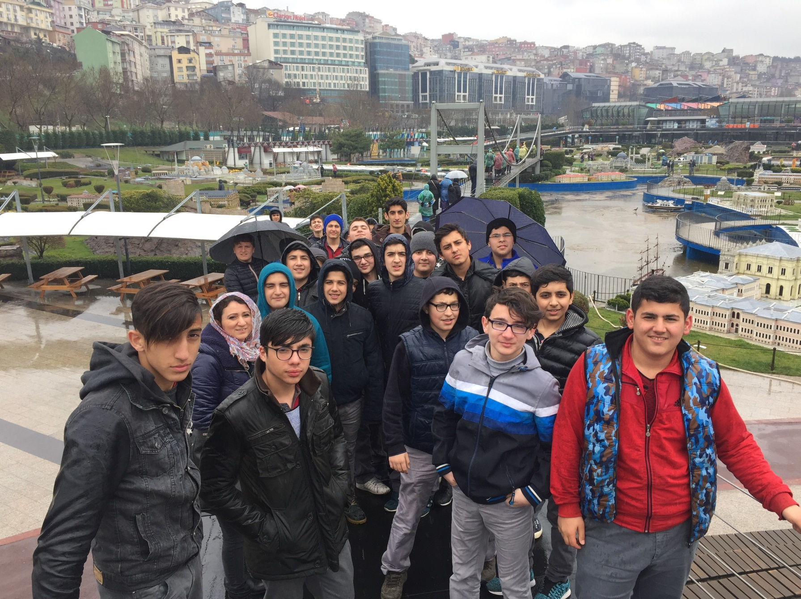
MİNİATÜRK GEZİMİZ

Slide 51
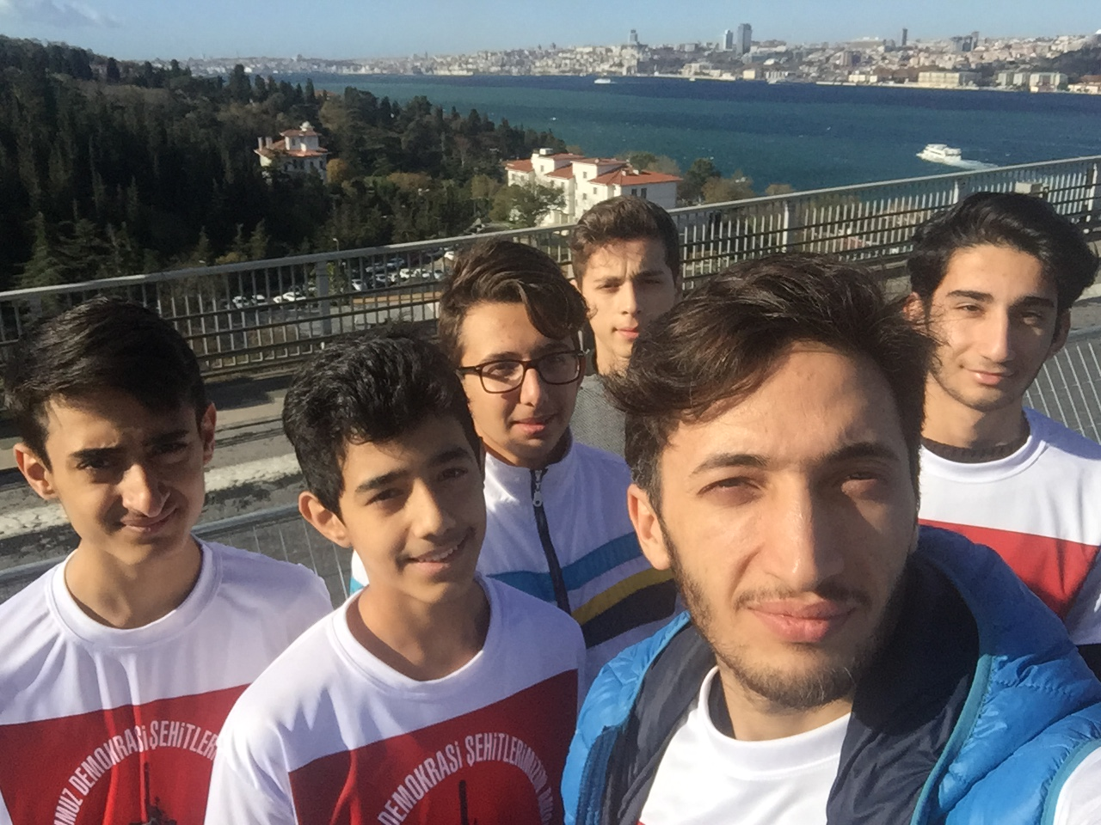
İSTANBUL MARATONU’NDAYIZ

Slide 52
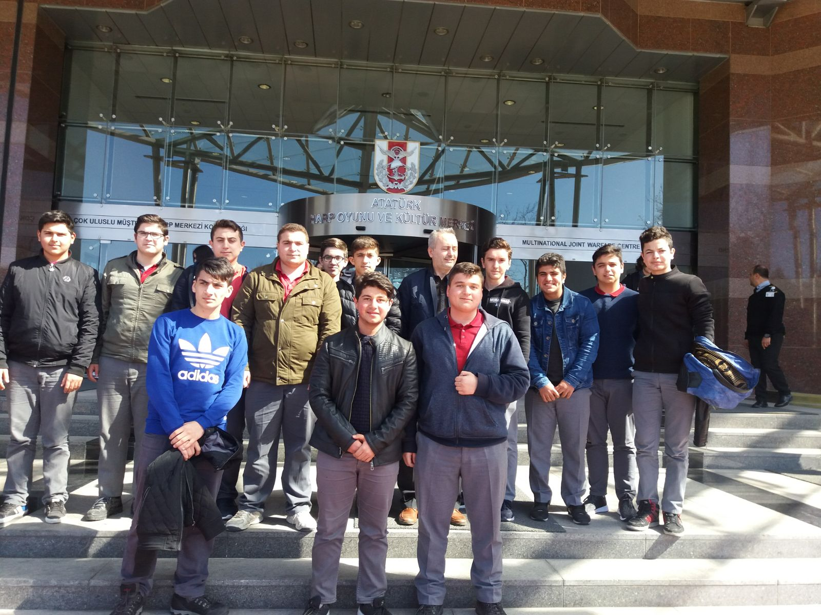
HARBİYE GEZİMİZ

Slide 53

PİYER LOTİ

Slide 54

GEZİYORUZ AMA AÇ KALMIYORUZ ☺

Slide 55

YILDIZ ŞALE GEZİMİZ

Slide 56


Slide 57

AYLA FİLMİ’NE GİTTİK

Slide 58

EZGİ EKİBİMİZ

Slide 59

GÜLHANE GEZİMİZ

Slide 60


Slide 61


Slide 62


Slide 63


Slide 64

YARDIMLAŞMAYI ÇOK SEVİYORUZ

Slide 65


Slide 66

BOĞAZ TURU

Slide 67

İSTANBUL ÜNİVERSİTESİ GEZİMİZ

Slide 68

MALCOLM X KONFERANSI
ÖĞRETMENİMİZ BUĞRA ÖZLER

Slide 69


Slide 70


Slide 71

KATILIM SAĞLADIĞIMIZ DİĞER KONFERANSLAR

Slide 72


Slide 73


Slide 74


Slide 75


Slide 76


Slide 77

HADİS DERSLERİMİZ

Slide 78

KİTAP OKUMA GRUBUMUZ

Slide 79

KÜTÜPHANEMİZ

Slide 80


Slide 81


Slide 82

15 TEMMUZ ŞEHİTLERİ ANMA SERGİMİZ

Slide 83


